Slide 1


TP555 - Inteligência Artificial e Machine Learning: Classificação
Felipe Augusto Pereira de Figueiredo
felipe.figueiredo@inatel.br

Slide 2
Tópicos abordados
Abordagens para classificação:
Regressão logística
Classificação Bayesiana
Regressão Softmax
Métricas para avaliação de classificadores.

Slide 3
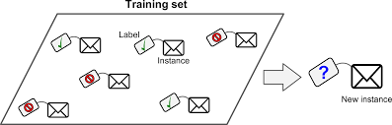
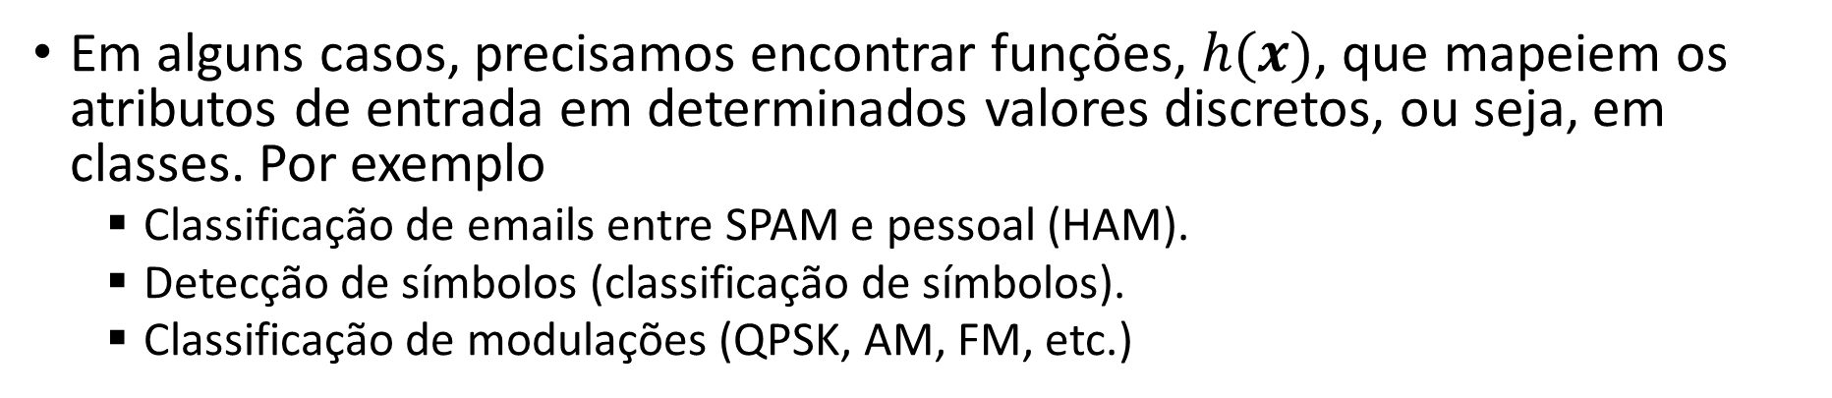
Motivação para tarefas de classificação
Em alguns casos, precisamos encontrar funções, $h(x)$, que mapeiem os atributos de entrada em determinados valores discretos, ou seja, em classes. Por exemplo
Classificação de emails entre SPAM e pessoal (HAM).
Detecção de símbolos (classificação de símbolos).
Classificação de modulações (QPSK, AM, FM, etc.)
Notes:
Motivacão: classificacão de e-mails, detecção de símbolos, classificação de modulações, etc.

Slide 4
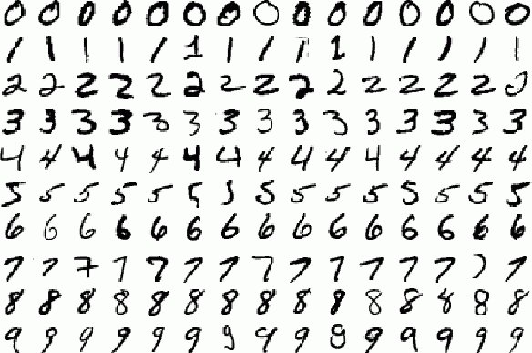

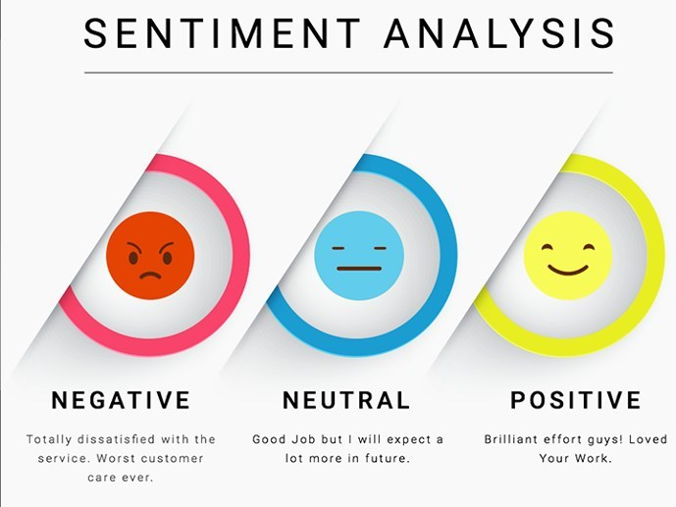
Motivação
Reconhecimento de dígitos escritos à mão.
Classificação de texto.
Classificação de sentimentos.

Slide 5
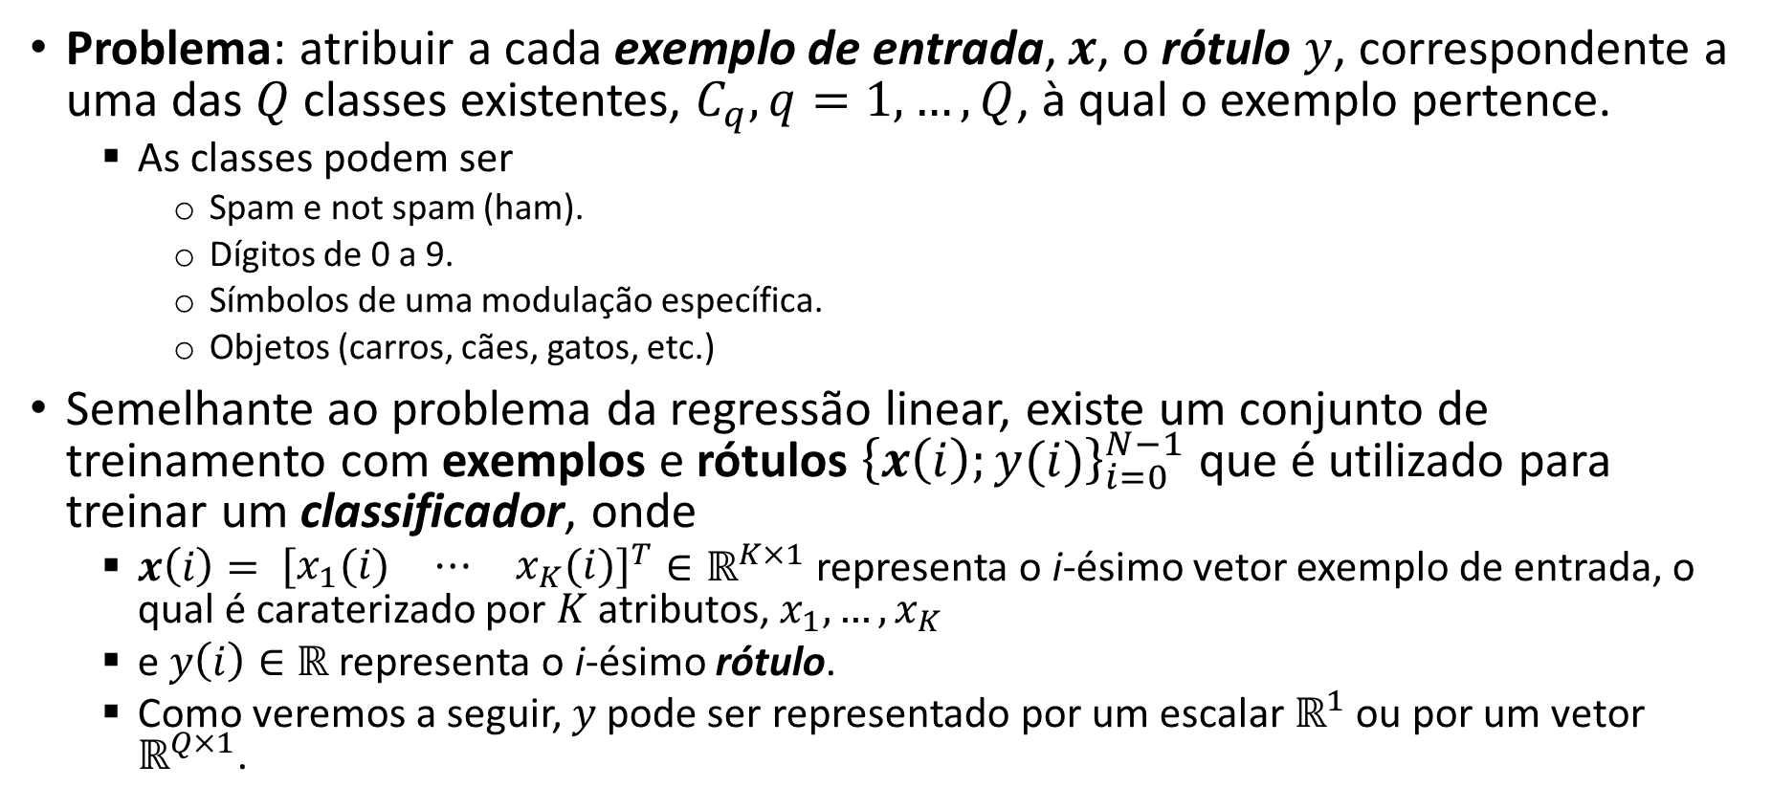
Definição do problema de classificação
Problema: atribuir a cada exemplo de entrada, $x$, o rótulo $y$, correspondente a uma das $Q$ classes existentes, $C_{q},q=1,…,Q$, à qual o exemplo pertence.
As classes podem ser
Spam e not spam (ham).
Dígitos de 0 a 9.
Símbolos de uma modulação específica.
Objetos (carros, cães, gatos, etc.)
Semelhante ao problema da regressão linear, existe um conjunto de treinamento com exemplos e rótulos ${\left\{x\left(i\right);y(i)\right\}}_{i=0}^{N−1}$ que é utilizado para treinar um classificador, onde
$x\left(i\right)= {\left[\begin{matrix}x_{1}(i) & ⋯ & x_{K}(i)\end{matrix}\right]}^{T}∈ℝ^{K×1}$ representa o i-ésimo vetor exemplo de entrada, o qual é caraterizado por $K$ atributos, $x_{1}, …,x_{K}$
e $y\left(i\right)∈$ $ℝ$ representa o i-ésimo rótulo.
Como veremos a seguir, $y$ pode ser representado por um escalar $ℝ^{1}$ ou por um vetor $ℝ^{Q×1}$.

Slide 6
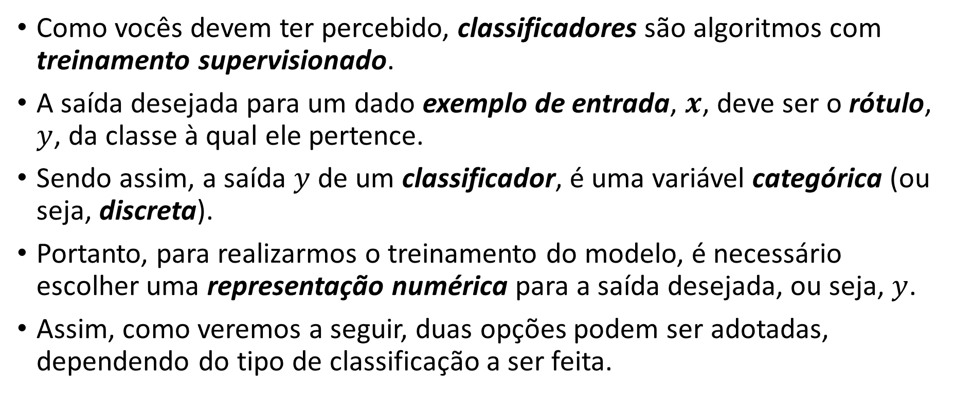
Representação da saída desejada
Como vocês devem ter percebido, classificadores são algoritmos com treinamento supervisionado.
A saída desejada para um dado exemplo de entrada, $x$, deve ser o rótulo, $y$, da classe à qual ele pertence.
Sendo assim, a saída $y$ de um classificador, é uma variável categórica (ou seja, discreta).
Portanto, para realizarmos o treinamento do modelo, é necessário escolher uma representação numérica para a saída desejada, ou seja, $y$.
Assim, como veremos a seguir, duas opções podem ser adotadas, dependendo do tipo de classificação a ser feita.

Slide 7
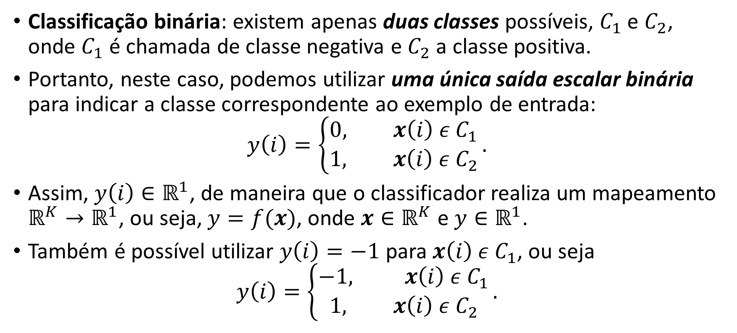
Representação da saída desejada
Classificação binária: existem apenas duas classes possíveis, $C_{1}$ e $C_{2}$, onde $C_{1}$ é chamada de classe negativa e $C_{2}$ a classe positiva.
Portanto, neste caso, podemos utilizar uma única saída escalar binária para indicar a classe correspondente ao exemplo de entrada:
$$y\left(i\right)=\left\{\begin{aligned}0, x\left(i\right) ε{ C}_{1} \\ &1, x\left(i\right) ε{ C}_{2}\end{aligned}\right..$$
Assim, $y\left(i\right)∈ℝ^{1}$, de maneira que o classificador realiza um mapeamento $ℝ^{K}→ℝ^{1}$, ou seja, $y=f(x)$, onde $x∈ℝ^{K}$ e ${y∈ℝ}^{1}$.
Também é possível utilizar $y\left(i\right)=−1$ para $x\left(i\right) ε{ C}_{1}$, ou seja
$$y\left(i\right)=\left\{\begin{aligned}−1, x\left(i\right) ε{ C}_{1} \\ &1, x\left(i\right) ε{ C}_{2}\end{aligned}\right..$$

Slide 8
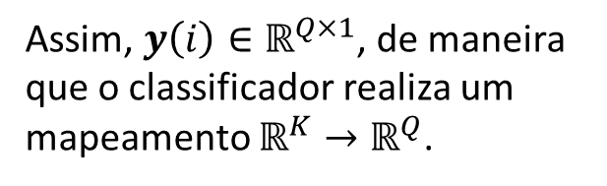
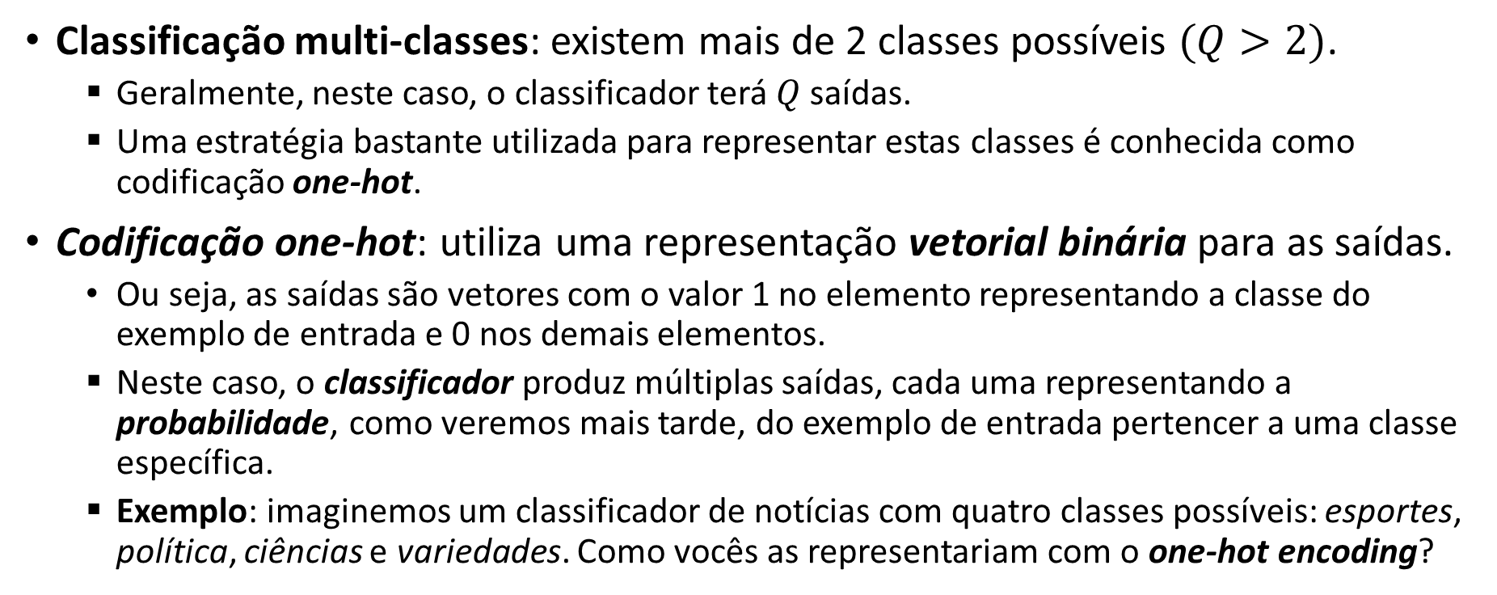
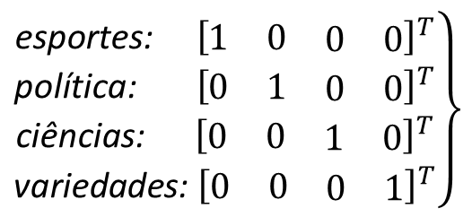
Representação da saída desejada
Classificação multi-classes: existem mais de 2 classes possíveis $(Q>2)$.
Geralmente, neste caso, o classificador terá $Q$ saídas.
Uma estratégia bastante utilizada para representar estas classes é conhecida como codificação one-hot.
Codificação one-hot: utiliza uma representação vetorial binária para as saídas.
Ou seja, as saídas são vetores com o valor 1 no elemento representando a classe do exemplo de entrada e 0 nos demais elementos.
Neste caso, o classificador produz múltiplas saídas, cada uma representando a probabilidade, como veremos mais tarde, do exemplo de entrada pertencer a uma classe específica.
Exemplo: imaginemos um classificador de notícias com quatro classes possíveis: esportes, política, ciências e variedades. Como vocês as representariam com o one-hot encoding?
$$\left.\begin{matrix}\text{esportes}\text{: }{\left[\begin{matrix}1 & 0 & \begin{matrix}0 & 0\end{matrix}\end{matrix}\right]}^{T} \\ \text{pol}\text{í}\text{tica}\text{: }{\left[\begin{matrix}0 & 1 & \begin{matrix}0 & 0\end{matrix}\end{matrix}\right]}^{T} \\ \begin{matrix}\text{ci}\text{ê}\text{ncias}\text{: }{ \left[\begin{matrix}0 & 0 & \begin{matrix}1 & 0\end{matrix}\end{matrix}\right]}^{T} \\ \text{variedades}\text{: }{\left[\begin{matrix}0 & 0 & \begin{matrix}0 & 1\end{matrix}\end{matrix}\right]}^{T}\end{matrix}\end{matrix}\right\}$$
Assim, $y\left(i\right)∈ℝ^{Q×1}$, de maneira que o classificador realiza um mapeamento $ℝ^{K}→ℝ^{Q}$.

Slide 9
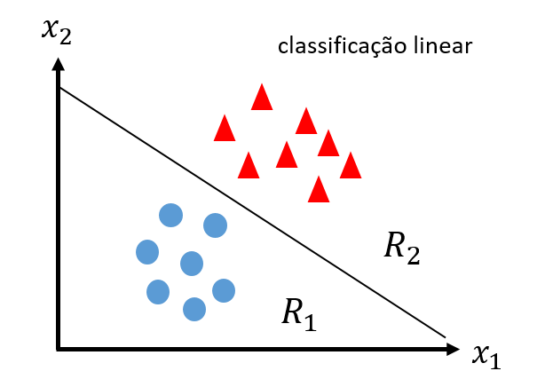
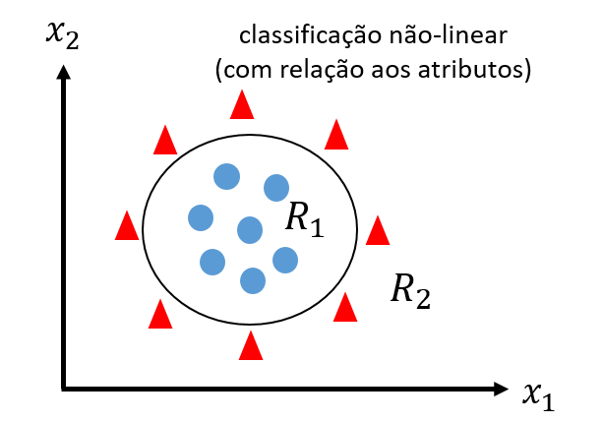
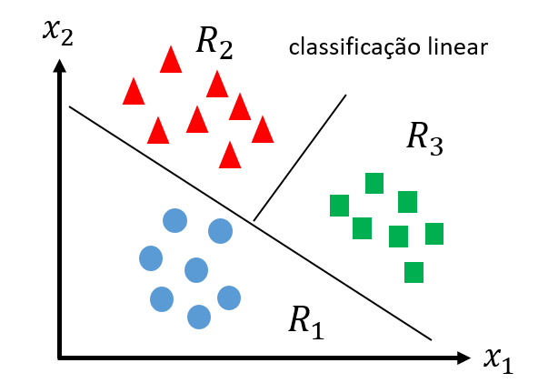
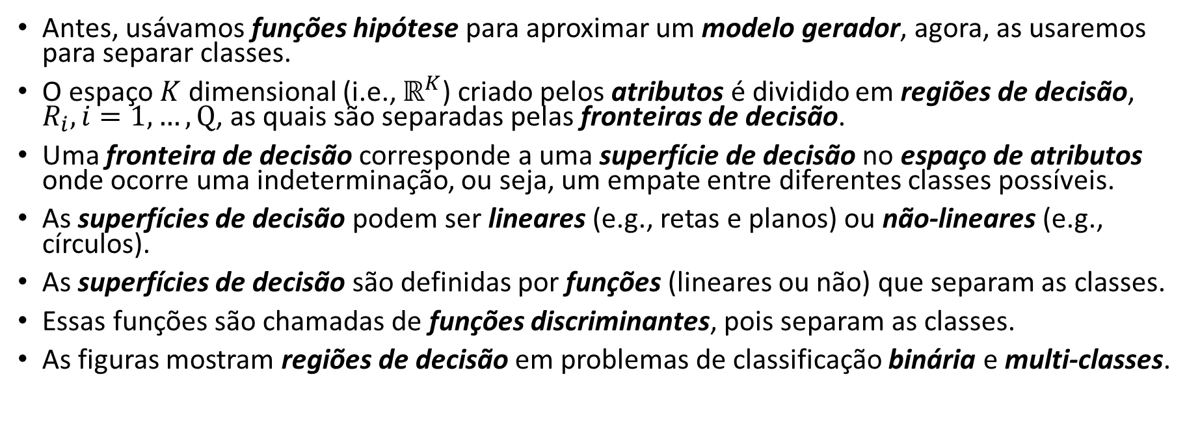
Fronteiras de decisão de um classificador
Antes, usávamos funções hipótese para aproximar um modelo gerador, agora, as usaremos para separar classes.
O espaço $K$ dimensional (i.e., $ℝ^{K}$) criado pelos atributos é dividido em regiões de decisão, $R_{i}, i=1,…,Q$, as quais são separadas pelas fronteiras de decisão.
Uma fronteira de decisão corresponde a uma superfície de decisão no espaço de atributos onde ocorre uma indeterminação, ou seja, um empate entre diferentes classes possíveis.
As superfícies de decisão podem ser lineares (e.g., retas e planos) ou não-lineares (e.g., círculos).
As superfícies de decisão são definidas por funções (lineares ou não) que separam as classes.
Essas funções são chamadas de funções discriminantes, pois separam as classes.
As figuras mostram regiões de decisão em problemas de classificação binária e multi-classes.
Notes:
As fronteiras de decisão são definidas por funções (lineares ou não) que separam ou discriminam as classes. Essas funções são normalmente chamadas de funções discriminantes, pois vão discriminar (ou separar) as classes.

Slide 10
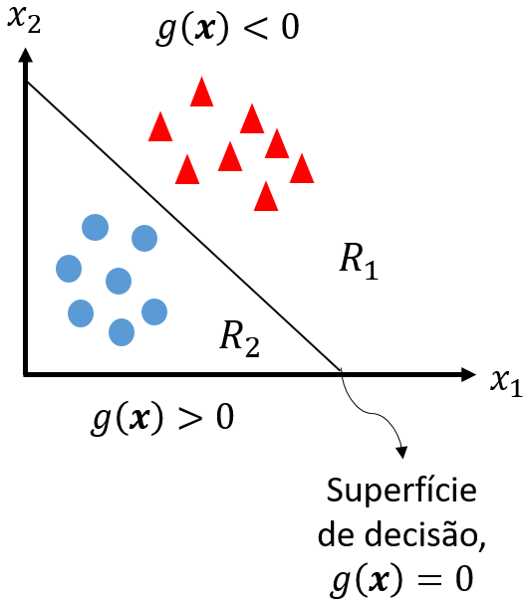
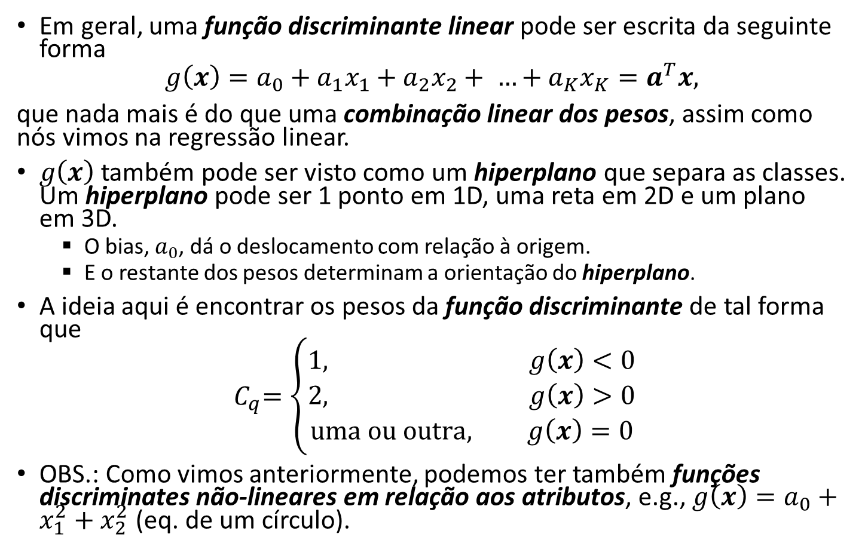
Funções discriminantes lineares
Em geral, uma função discriminante linear pode ser escrita da seguinte forma
$$g\left(x\right)=a_{0}+a_{1}x_{1}+a_{2}x_{2}+ …+a_{K}x_{K}=a^{T}x,$$
que nada mais é do que uma combinação linear dos pesos, assim como nós vimos na regressão linear.
$g\left(x\right)$ também pode ser visto como um hiperplano que separa as classes. Um hiperplano pode ser 1 ponto em 1D, uma reta em 2D e um plano em 3D.
O bias, $a_{0}$, dá o deslocamento com relação à origem.
E o restante dos pesos determinam a orientação do hiperplano.
A ideia aqui é encontrar os pesos da função discriminante de tal forma que
$${ C}_{q}=\left\{\begin{aligned}1, g\left(x\right)<0 \\ &2, g\left(x\right)>0 \\ uma ou outra, g\left(x\right)=0\end{aligned}\right.$$
OBS.: Como vimos anteriormente, podemos ter também funções discriminates não-lineares em relação aos atributos, e.g., $g\left(x\right)=a_{0}+x_{1}^{2}+x_{2}^{2}$ (eq. de um círculo).
Notes:
Para um problema de classificação de duas classes, pode-se visualizar a operação de um classificador linear como a divisão de um espaço de entrada de alta dimensão com um hiperplano: todos os pontos de um lado do hiperplano são classificados como "sim", enquanto os outros são classificados como "não".

Slide 11
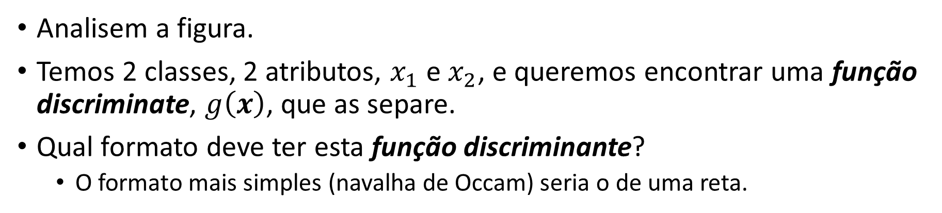

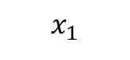
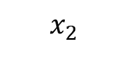
Exemplo: Encontrando os pesos da função discriminante, $g(x)$
$$x_{2}$$
4
3
2
1
$$x_{1}$$
0
1
2
3
4
Analisem a figura.
Temos 2 classes, 2 atributos, $x_{1}$ e $x_{2}$, e queremos encontrar uma função discriminate, $g\left(x\right)$, que as separe.
Qual formato deve ter esta função discriminante?
O formato mais simples (navalha de Occam) seria o de uma reta.

Slide 12
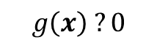
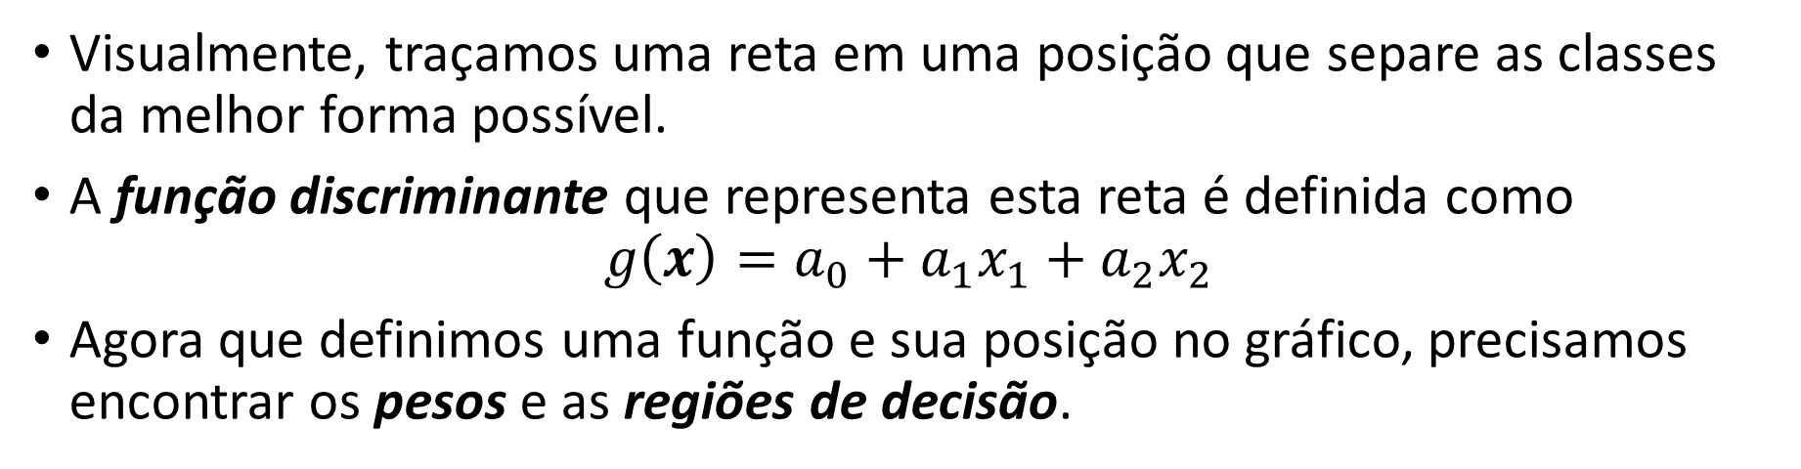
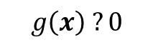
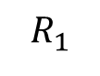
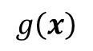
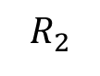
Exemplo: Encontrando os pesos da função discriminante, $g(x)$
$$x_{2}$$
$$R_{1}$$
$$g\left(x\right) ?0$$
$$g\left(x\right)$$
4
3
2
$$R_{2}$$
$$g\left(x\right) ?0$$
1
$$x_{1}$$
0
1
2
3
4
Visualmente, traçamos uma reta em uma posição que separe as classes da melhor forma possível.
A função discriminante que representa esta reta é definida como
$$g\left(x\right)=a_{0}+a_{1}x_{1}+a_{2}x_{2}$$
Agora que definimos uma função e sua posição no gráfico, precisamos encontrar os pesos e as regiões de decisão.

Slide 13

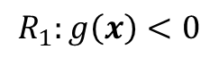
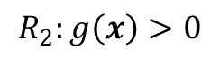
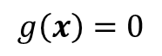
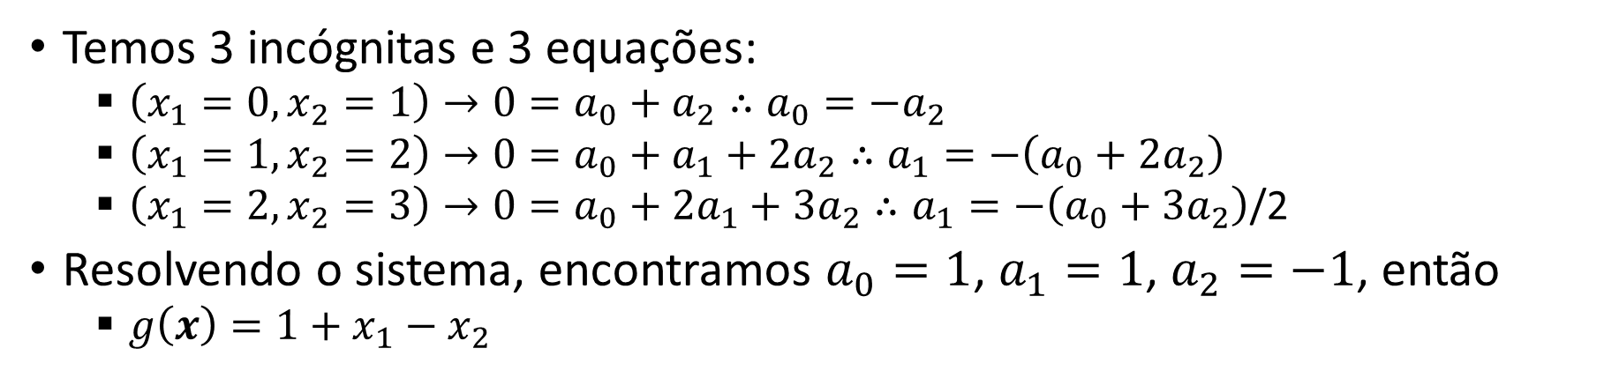
Exemplo: Encontrando os pesos da função discriminante, $g(x)$
$$x_{2}$$
$$R_{1}:g\left(x\right)<0$$
$$g\left(x\right)=0$$
4
3
2
$$R_{2}:g\left(x\right)>0$$
1
$$x_{1}$$
0
1
2
3
4
Temos 3 incógnitas e 3 equações:
${\left(x_{1}=0,x_{2}=1\right)→0=a}_{0}+a_{2}∴a_{0}=−a_{2}$
${\left(x_{1}=1,x_{2}=2\right)→0=a}_{0}+a_{1}+{2a}_{2}∴a_{1}=−\left(a_{0}+{2a}_{2}\right)$
${\left(x_{1}=2,x_{2}=3\right)→0=a}_{0}+{2a}_{1}+{3a}_{2}∴a_{1}=−\left(a_{0}+{3a}_{2}\right)$/2
Resolvendo o sistema, encontramos $a_{0}=1$, $a_{1}=1$, $a_{2}=−1$, então
$g\left(x\right)=1+x_{1}−x_{2}$
Exemplo: encontrando_pesos_da_função_discriminante.ipynb
Notes:
Exemplo:
Binder: https://mybinder.org/v2/gh/zz4fap/t320_aprendizado_de_maquina/main?filepath=notebooks%2Fclassificação%2Fencontrando_pesos_da_função_discriminante.ipynb
Colab: https://colab.research.google.com/github/zz4fap/t320_aprendizado_de_maquina/blob/main/notebooks/classificação/encontrando_pesos_da_função_discriminante.ipynb

Slide 14
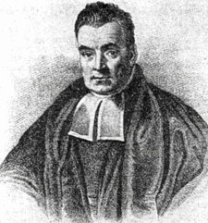
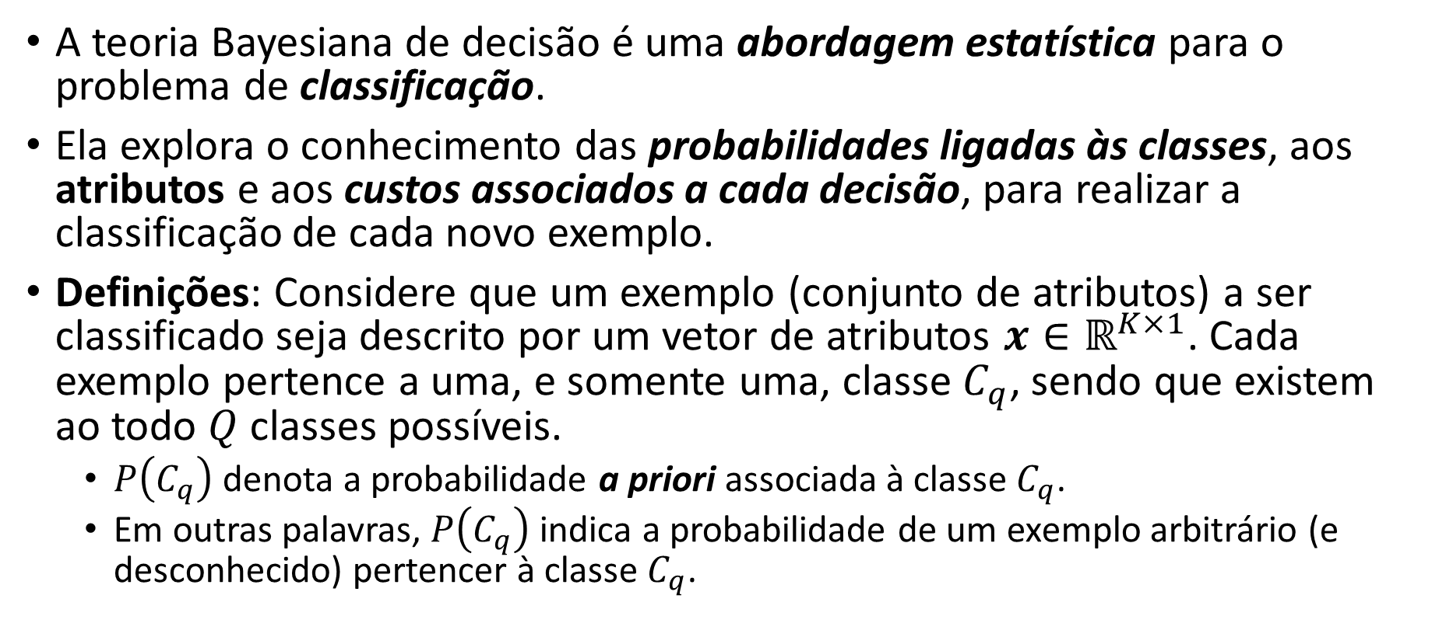
Teoria Bayesiana de decisão
A teoria Bayesiana de decisão é uma abordagem estatística para o problema de classificação.
Ela explora o conhecimento das probabilidades ligadas às classes, aos atributos e aos custos associados a cada decisão, para realizar a classificação de cada novo exemplo.
Definições: Considere que um exemplo (conjunto de atributos) a ser classificado seja descrito por um vetor de atributos $x∈ℝ^{K×1}$. Cada exemplo pertence a uma, e somente uma, classe $C_{q}$, sendo que existem ao todo $Q$classes possíveis.
$P\left(C_{q}\right)$ denota a probabilidade a priori associada à classe $C_{q}$.
Em outras palavras, $P\left(C_{q}\right)$ indica a probabilidade de um exemplo arbitrário (e desconhecido) pertencer à classe $C_{q}$.

Slide 15
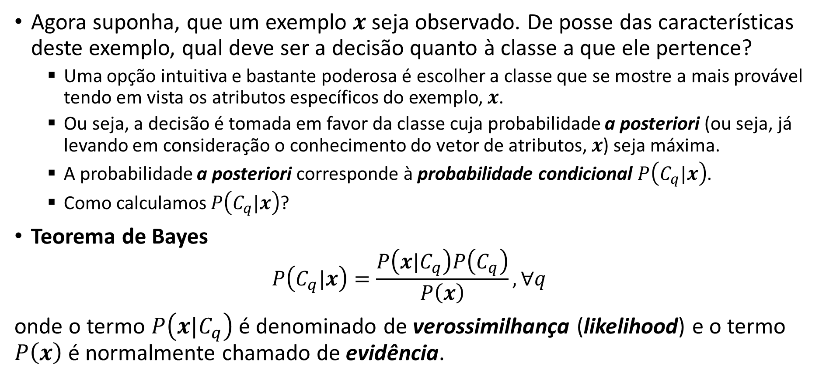
Teoria Bayesiana de decisão
Agora suponha, que um exemplo $x$seja observado. De posse das características deste exemplo, qual deve ser a decisão quanto à classe a que ele pertence?
Uma opção intuitiva e bastante poderosa é escolher a classe que se mostre a mais provável tendo em vista os atributos específicos do exemplo, $x$.
Ou seja, a decisão é tomada em favor da classe cuja probabilidade a posteriori (ou seja, já levando em consideração o conhecimento do vetor de atributos, $x$) seja máxima.
A probabilidade a posteriori corresponde à probabilidade condicional $P\left(C_{q}|x\right)$.
Como calculamos $P\left(C_{q}|x\right)$?
Teorema de Bayes
$$P\left(C_{q}|x\right)=\frac{P\left({x|C}_{q}\right)P\left(C_{q}\right)}{P\left(x\right)}, ∀q$$
onde o termo $P\left({x|C}_{q}\right)$ é denominado de verossimilhança (likelihood) e o termo $P\left(x\right)$ é normalmente chamado de evidência.

Slide 16
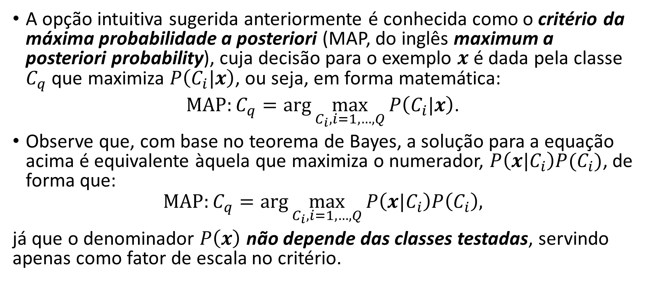
Máxima probabilidade a posteriori (MAP)
A opção intuitiva sugerida anteriormente é conhecida como o critério da máxima probabilidade a posteriori (MAP, do inglês maximum a posteriori probability), cuja decisão para o exemplo $x$ é dada pela classe $C_{q}$ que maximiza $P\left(C_{i}|x\right)$, ou seja, em forma matemática:
$MAP:C_{q}=arg\max_{C_{i}, i=1,…,Q}{P\left(C_{i}|x\right)}$.
Observe que, com base no teorema de Bayes, a solução para a equação acima é equivalente àquela que maximiza o numerador, $P\left(x|C_{i}\right)P(C_{i})$, de forma que:
$$MAP:C_{q}=arg\max_{C_{i}, i=1,…,Q}{P\left(x|C_{i}\right)P\left(C_{i}\right),}$$
já que o denominador $P\left(x\right)$ não depende das classes testadas, servindo apenas como fator de escala no critério.
Probabilidade a posteriori
Notes:
O termo $P\left(C_{i}|x\right)$ é chamado de probabilidade a posteriori

Slide 17
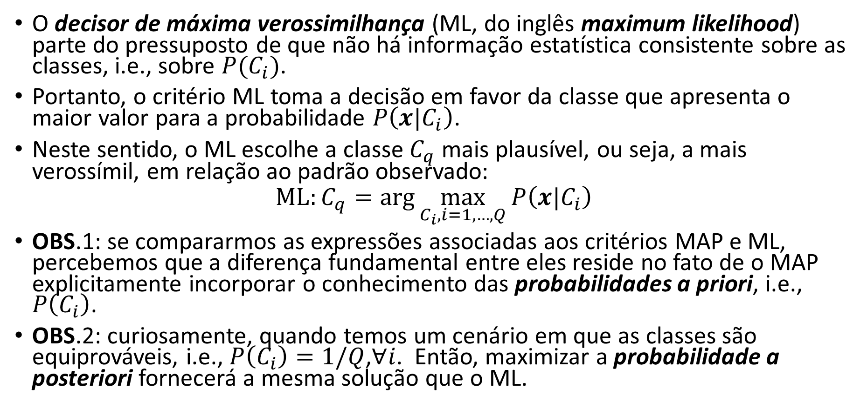
Máxima verossimilhança (ML)
O decisor de máxima verossimilhança (ML, do inglês maximum likelihood) parte do pressuposto de que não há informação estatística consistente sobre as classes, i.e., sobre $P(C_{i})$.
Portanto, o critério ML toma a decisão em favor da classe que apresenta o maior valor para a probabilidade $P\left(x|C_{i}\right)$.
Neste sentido, o ML escolhe a classe $C_{q}$ mais plausível, ou seja, a mais verossímil, em relação ao padrão observado:
$$ML:C_{q}=arg\max_{C_{i}, i=1,…,Q}{P\left(x|C_{i}\right)}$$
OBS.1: se compararmos as expressões associadas aos critérios MAP e ML, percebemos que a diferença fundamental entre eles reside no fato de o MAP explicitamente incorporar o conhecimento das probabilidades a priori, i.e., $P\left(C_{i}\right)$.
OBS.2: curiosamente, quando temos um cenário em que as classes são equiprováveis, i.e., $P\left(C_{i}\right)=1/Q$,$∀i$. Então, maximizar a probabilidade a posteriori fornecerá a mesma solução que o ML.

Slide 18
Exemplo: diagnóstico de doenças
Vamos supor que estamos trabalhando no diagnóstico de uma nova doença, e que fizemos testes em 100 indivíduos distintos. Após coletarmos os resultados, descobrimos que 20 deles possuíam a doença (20%) e 80 estavam saudáveis (80%), sendo que dos indivíduos que possuíam a doença, 90% receberam positivo no teste da doença, e 30% deles que não possuíam a doença também receberam o teste positivo.
Pergunta: Se um novo indivíduo realizar o teste e receber um resultado positivo, qual a probabilidade dele realmente possuir a doença?

Slide 19
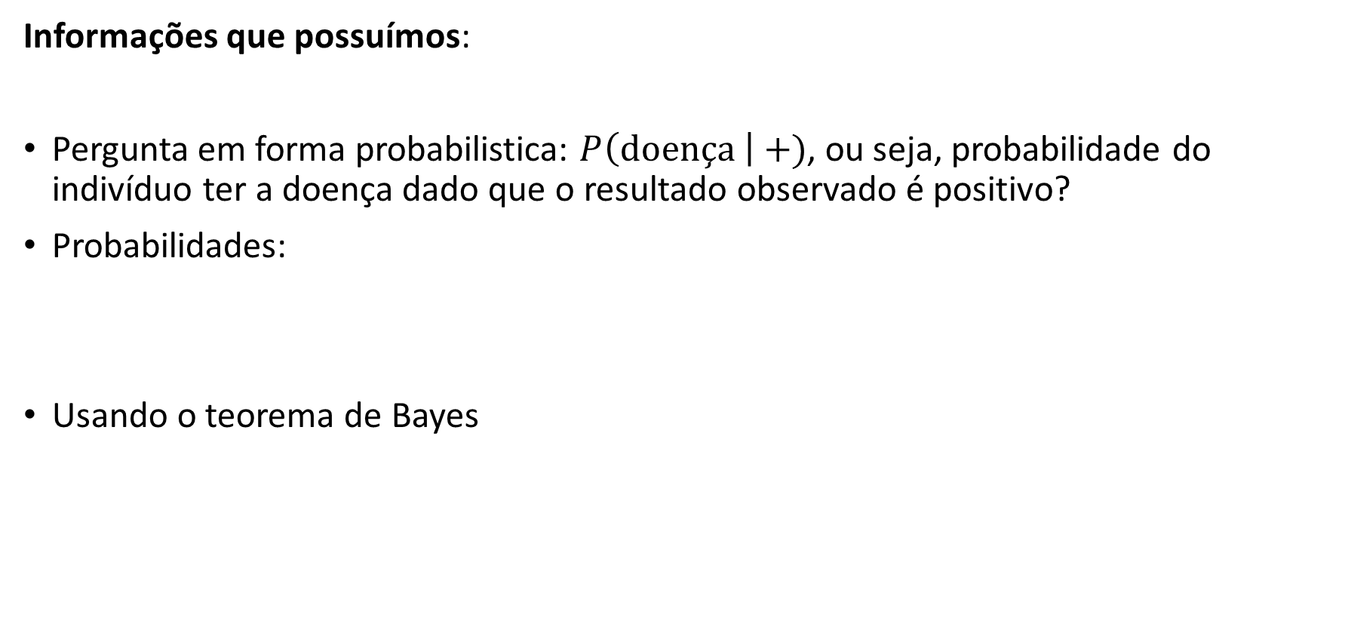
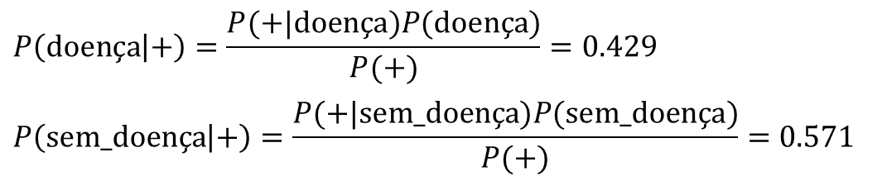
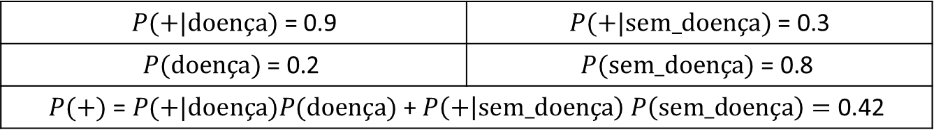
Exemplo: diagnóstico de doenças (Solução)
Informações que possuímos:
Pergunta em forma probabilistica: $P\left(doença \right| +)$, ou seja, probabilidade do indivíduo ter a doença dado que o resultado observado é positivo?
Probabilidades:
Usando o teorema de Bayes
$$\text{2 }\text{classes}\text{: }\text{possui} \text{doen}\text{ç}\text{a} \text{e} \text{n}\text{ã}\text{o} \text{possui} \text{doen}\text{ç}\text{a}$$ | $$\text{1 }\text{atributo}\text{: }\text{resultado} \text{do} \text{teste}\text{: + }\text{ou}\text{ –}$$
$$P(+|doença) \text{= 0.9}$$ | $$P(+|sem_doença) \text{= 0.}\text{3}$$
$$P(doença) \text{=}\text{ 0.2}$$ | $$P(sem_doença) \text{=}\text{ 0.8}$$
$P(+) \text{=} P(+|doença)P(doença)$ +$P\left(+ | sem_doença\right) P\left(sem_doença\right)=\text{0.42}$
A probabilidade dele não ter a doença mesmo tendo seu teste positivo é de aproximadamente 57%, ou seja, a probabilidade de falsos positivos é alta. Portanto, este não é um teste confiável.
$$P\left(doença | +\right)=\frac{P(+|doença)P(doença)}{P(+)}=0.429$$
$$P\left(sem_doença | +\right)=\frac{P(+|sem_doença)P(sem_doença)}{P(+)}=0.571$$
Notes:
Podemos concluir que se o resultado do teste do indivíduo for positivo, ele possui aproximadamente 43% (0.429) de chance de ter a doença e que a chance dele não ter a doença mesmo tendo um teste positivo é de aproximadamente 57% (0.571).

Slide 20
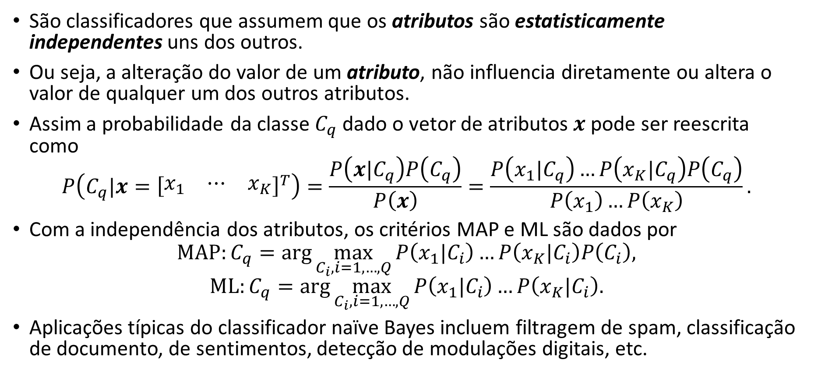
Classificador naïve Bayes
São classificadores que assumem que os atributos são estatisticamente independentes uns dos outros.
Ou seja, a alteração do valor de um atributo, não influencia diretamente ou altera o valor de qualquer um dos outros atributos.
Assim a probabilidade da classe $C_{q}$ dado o vetor de atributos $x$pode ser reescrita como
$$P\left(C_{q}|x={\left[\begin{matrix}x_{1} & ⋯ & x_{K}\end{matrix}\right]}^{T}\right)=\frac{P\left({x|C}_{q}\right)P\left(C_{q}\right)}{P\left(x\right)}=\frac{P\left({x_{1}|C}_{q}\right)…P\left({x_{K}|C}_{q}\right)P\left(C_{q}\right)}{P\left(x_{1}\right)…P\left(x_{K}\right)}.$$
Com a independência dos atributos, os critérios MAP e ML são dados por
$$MAP:C_{q}=arg\max_{C_{i}, i=1,…,Q}{P\left(x_{1}|C_{i}\right)…P\left(x_{K}|C_{i}\right)P\left(C_{i}\right),}$$
$$ML:C_{q}=arg\max_{C_{i}, i=1,…,Q}{P\left(x_{1}|C_{i}\right)…P\left(x_{K}|C_{i}\right).}$$
Aplicações típicas do classificador naïve Bayes incluem filtragem de spam, classificação de documento, de sentimentos, detecção de modulações digitais, etc.
Notes:
O nome naive (ingênuo em português) é usado porque assume que os atributos do modelo são independentes uns dos outros. Ou seja, a alteração do valor de um atributo, não influencia diretamente ou altera o valor de qualquer um dos outros atributos usados no algoritmo.
A independência dos atributos geralmente não é verdadeira em problemas do mundo real, onde os atributos podem ter relacionamentos complexos.
Teoria é baseada nos trabalhos do Reverendo Thomas Bayes (1702 a 1761).
Embora a independencia dos atributos possa parecer uma suposição excessivamente simplista (ingênua) em relação aos dados, na prática, o classificador naive Bayes é competitivo com técnicas mais sofisticadas e possui suporte teórico para sua eficácia [1].
As aplicações típicas incluem filtragem de spam [2], classificação de documentos, previsão de sentimentos [3], etc.
Classificação de textos/Filtragem de spam/Análise de sentimento: classificadores Naive Bayes utilizados principalmente em classificação de textos (devido a um melhor resultado em problemas de classes múltiplas e regra de independência) têm maior taxa de sucesso em comparação com outros algoritmos. Como resultado, é amplamente utilizado na filtragem de spam (identificar spam) e Análise de Sentimento (em análise de mídia social, para identificar sentimentos positivos e negativos dos clientes, identificar se o usuário está feliz ou triste ao publicar determinado texto)
References:
[1] Zhang, H. (2004). The Optimality of Naive Bayes. American Association for Artificial Intelligence, 1-6.
[2] Samahi, M. (1998). A Bayesian approach to filtering junk e-mail. AAAI'98 Workshop on Learning for Text Categorization, 1-8.
[3] Choudhary, V. (2013). Vocal Emotion Recognition Using Naive Bayes Classifier. Procession of International Conference on Advances in Computer Science, AETACS, 378-382.

Slide 21
Classificador naïve Bayes
Vantagens
Fácil de ser implementado e altamente escalável.
Funciona bem mesmo com poucos dados.
Rápido para realizar as classificações, e portanto, pode ser utilizado em aplicações de tempo-real.
Além de simples, ele é conhecido por apresentar performance melhor do que métodos de classificação altamente sofisticados em algumas aplicações.
Desvantagens
Assume que todos os atributos são independentes, o que muitas vezes não é verdade na prática.
Não consegue classificar caso uma das probabilidades condicionais (i.e., verossimilhanças) seja igual a zero, mas existem formas de se driblar esse problema (e.g., técnica da suavização de Laplace).
É necessário se conhecer ou se assumer, como veremos a seguir, as probabilidades condicionais dos atributos.
Notes:
Devido à suposição de independência, os classificadores naive Bayes são altamente escaláveis e podem aprender rapidamente a usar atributos de alta dimensão com dados limitados de treinamento. Isso é útil para muitos conjuntos de dados do mundo real, onde a quantidade de dados é pequena em comparação com o número de atributos.
Como determinar a classe mais provável para um exemplo/amostra, x = [x1,x2,...,xK]^T, consiste em calcular o produto de K + 1 fatores Q vezes, a notação big-O para a complexidade da classificação em tempo de execução é O(KQ). Isso é computacionalmente muito eficiente e garante ao classificaro naive Bayes sua alta escalabilidade, uma vez que o tempo de execução é escalado linearmente no número de atributos K e no número de classes Q. Isso é especialmente útil com dados apresentando altas dimensões (ou seja, K é grande), como classificação de imagens de alta resolução, como, por exemplo, imagens de ressonância magnética [1].
Na prática, as probabilidades condicionais dos atributos de uma classe são geralmente modeladas usando-se o mesmo tipo de distribuição de probabilidade, como a distribuição binomial ou a distribuição Gaussiana.
Apesar de suas suposições aparentemente simplificadas, os classificadores naive de Bayes têm funcionado muito bem em muitas situações/aplicação do mundo real, sendo famosa sua aplicação em classificação de documentos e filtragem de spam. Eles exigem uma pequena quantidade de dados de treinamento para estimar os parâmetros necessários. (Para as razões teóricas pelas quais classificadores naive Bayes funcionam bem e em quais tipos de dados, consulte a referência [2] abaixo.)
Referencias:
[1] Al-Aidaroos, K. (2012). Medical Data Classification with Naive Bayes Approach. Information Technology Journal, 11, 1166-1174.
[2] H. Zhang (2004). The optimality of Naive Bayes. Proc. FLAIRS.

Slide 22
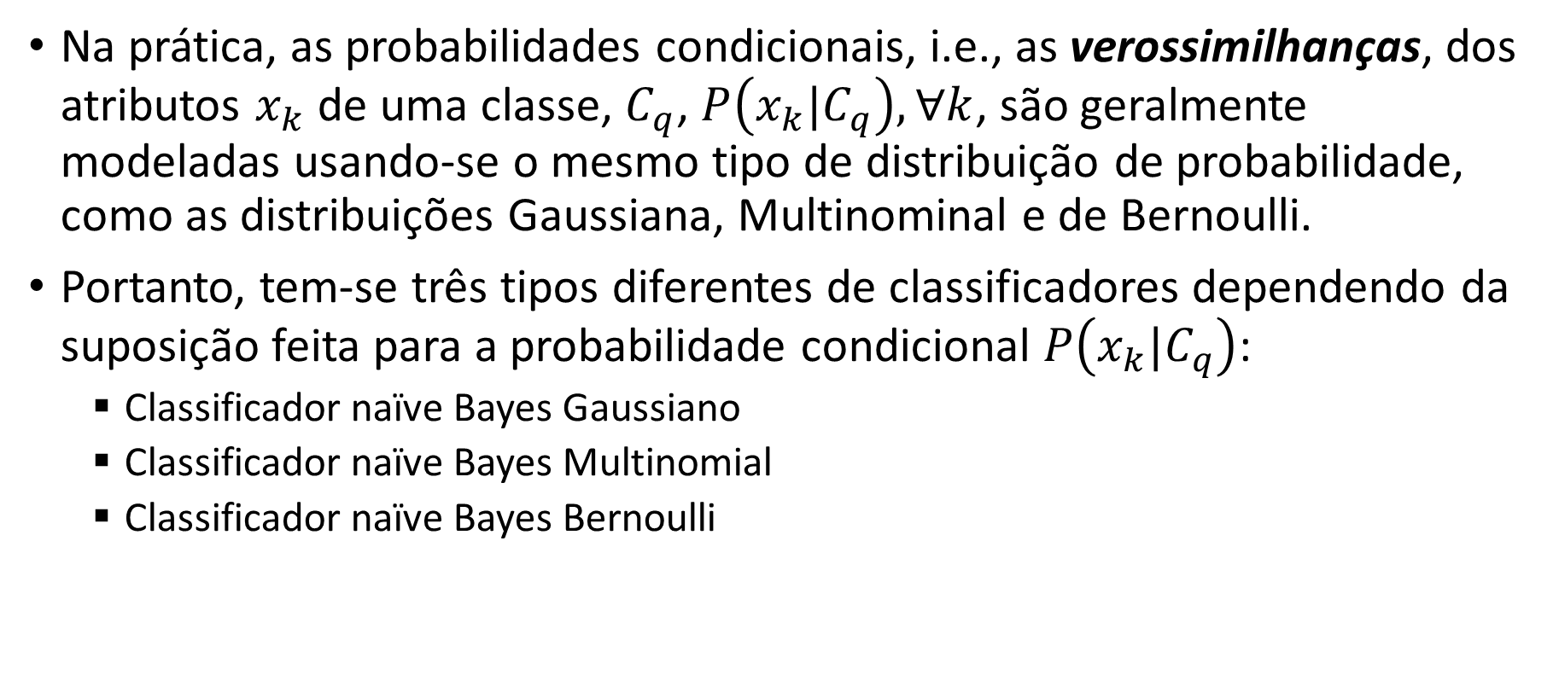
Tipos de classificadores naïve Bayes
Na prática, as probabilidades condicionais, i.e., as verossimilhanças, dos atributos $x_{k}$ de uma classe, $C_{q}$, $P\left({x_{k}|C}_{q}\right), ∀k$, são geralmente modeladas usando-se o mesmo tipo de distribuição de probabilidade, como as distribuições Gaussiana, Multinominal e de Bernoulli.
Portanto, tem-se três tipos diferentes de classificadores dependendo da suposição feita para a probabilidade condicional $P\left({x_{k}|C}_{q}\right)$:
Classificador naïve Bayes Gaussiano
Classificador naïve Bayes Multinomial
Classificador naïve Bayes Bernoulli

Slide 23
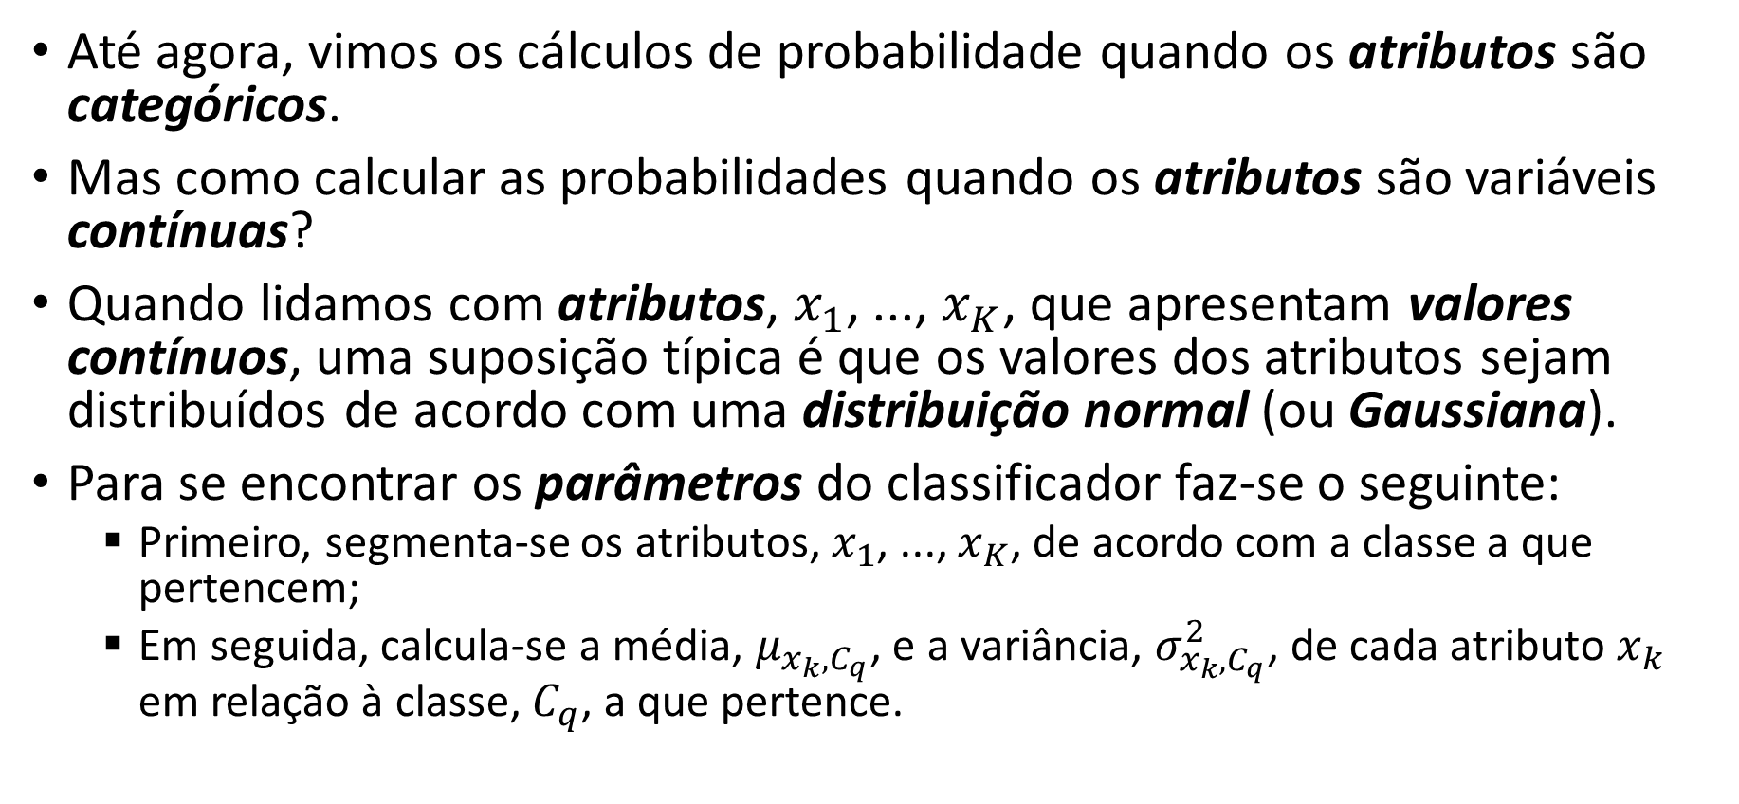
Classificador naïve Bayes Gaussiano
Até agora, vimos os cálculos de probabilidade quando os atributos são categóricos.
Mas como calcular as probabilidades quando os atributos são variáveis contínuas?
Quando lidamos com atributos, $x_{1}$, ..., $x_{K}$, que apresentam valores contínuos, uma suposição típica é que os valores dos atributos sejam distribuídos de acordo com uma distribuição normal (ou Gaussiana).
Para se encontrar os parâmetros do classificador faz-se o seguinte:
Primeiro, segmenta-se os atributos, $x_{1}$, ..., $x_{K}$, de acordo com a classe a que pertencem;
Em seguida, calcula-se a média, $μ_{x_{k}, C_{q}}$, e a variância, $σ_{x_{k}, C_{q}}^{2}$, de cada atributo $x_{k}$ em relação à classe, $C_{q}$, a que pertence.
Notes:
Até agora, vimos os cálculos quando os atributos (x1,x2,...xK) são categóricos. Mas como calcular as probabilidades quando o atributo é uma variável contínua?
Se assumirmos que o vetor de atributos x=[x1,...,xK]^T segue uma distribuição específica, é possível utilizar a função de densidade de probabilidade dessa distribuição para calcular a probabilidade condicional.
Se você assumir que os atributos, x1, ..., xK, seguem uma distribuição normal (também conhecida como gaussiana), o que é bastante comum, substituímos a densidade de probabilidade correspondente de uma distribuição normal e a chamamos de classificado naive Bayes Gaussiano. Você precisa apenas da média e variância dos atributos para calcular as probabilidades condicionais.
O classificador naive Bayes Gaussiano assume que os atributos seguem uma distribuição normal. Essa é outra suposição forte, pois muitos atributos não seguem uma distribuição normal. Embora isso seja verdade, supondo uma distribuição normal torna nossos cálculos muito mais fáceis. Portanto, usamos modelos gaussianos quando os atributos podem assumir infinitos valores.

Slide 24
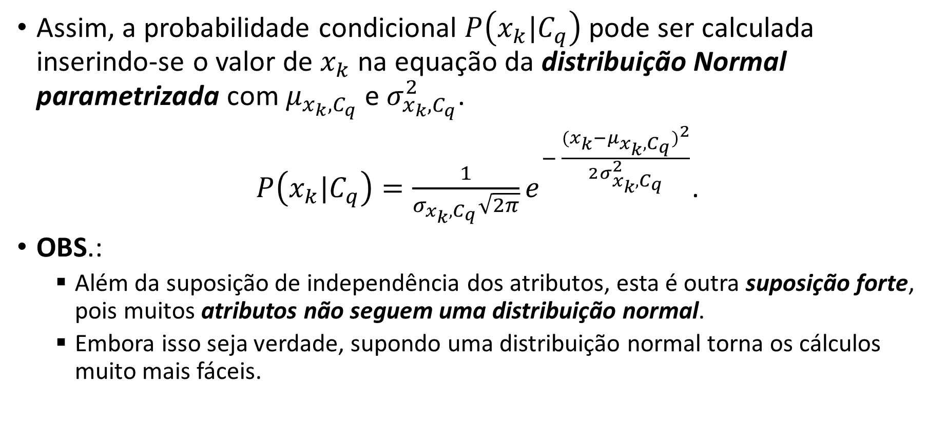
Classificador naïve Bayes Gaussiano
Assim, a probabilidade condicional $P\left({x_{k}|C}_{q}\right)$ pode ser calculada inserindo-se o valor de $x_{k}$ na equação da distribuição Normal parametrizada com $μ_{x_{k}, C_{q}}$ e $σ_{x_{k}, C_{q}}^{2}$.
$P\left({x_{k}|C}_{q}\right)=\frac{1}{σ_{x_{k}, C_{q}}\sqrt{2π}}e^{− \frac{{(x_{k}−μ_{x_{k}, C_{q}})}^{2}}{2σ_{x_{k}, C_{q}}^{2}}}$.
OBS.:
Além da suposição de independência dos atributos, esta é outra suposição forte, pois muitos atributos não seguem uma distribuição normal.
Embora isso seja verdade, supondo uma distribuição normal torna os cálculos muito mais fáceis.
Notes:
Até agora, vimos os cálculos quando os atributos (x1,x2,...xK) são categóricos. Mas como calcular as probabilidades quando o atributo é uma variável contínua?
Se assumirmos que o vetor de atributos x=[x1,...,xK]^T segue uma distribuição específica, é possível utilizar a função de densidade de probabilidade dessa distribuição para calcular a probabilidade condicional.
Se você assumir que os atributos, x1, ..., xK, seguem uma distribuição normal (também conhecida como gaussiana), o que é bastante comum, substituímos a densidade de probabilidade correspondente de uma distribuição normal e a chamamos de classificado naive Bayes Gaussiano. Você precisa apenas da média e variância dos atributos para calcular as probabilidades condicionais.
O classificador naive Bayes Gaussiano assume que os atributos seguem uma distribuição normal. Essa é outra suposição forte, pois muitos atributos não seguem uma distribuição normal. Embora isso seja verdade, supondo uma distribuição normal torna nossos cálculos muito mais fáceis. Portanto, usamos modelos gaussianos quando os atributos podem assumir infinitos valores.

Slide 25
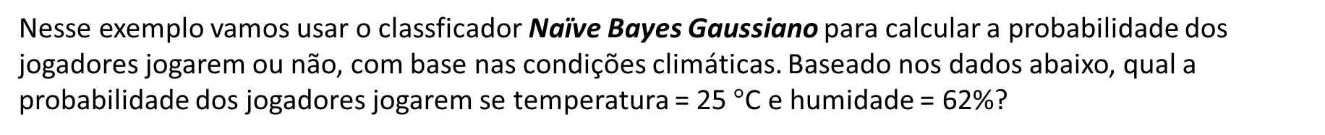
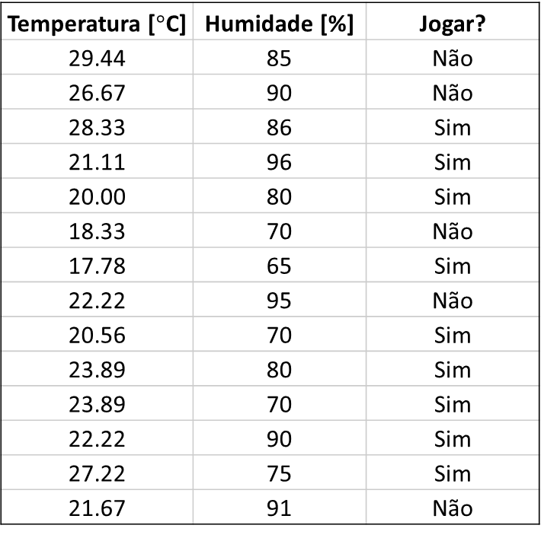
Exemplo: Probabilidade da prática de esportes
Nesse exemplo vamos usar o classficador Naïve Bayes Gaussiano para calcular a probabilidade dos jogadores jogarem ou não, com base nas condições climáticas. Baseado nos dados abaixo, qual a probabilidade dos jogadores jogarem se temperatura = 25$°$C e humidade = 62%?
Temperatura [$°$C] | Humidade [%] | Jogar?
29.44 | 85 | Não
26.67 | 90 | Não
28.33 | 86 | Sim
21.11 | 96 | Sim
20.00 | 80 | Sim
18.33 | 70 | Não
17.78 | 65 | Sim
22.22 | 95 | Não
20.56 | 70 | Sim
23.89 | 80 | Sim
23.89 | 70 | Sim
22.22 | 90 | Sim
27.22 | 75 | Sim
21.67 | 91 | Não

Slide 26
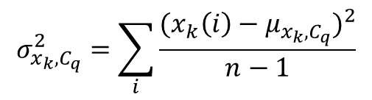
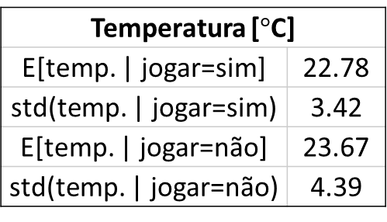
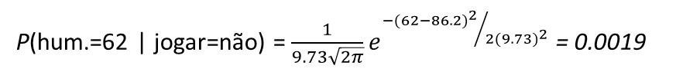
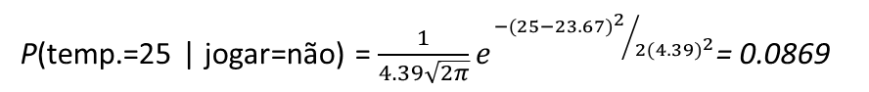
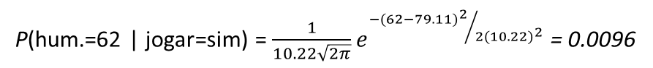
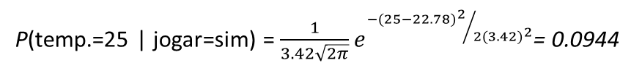
Exemplo: Probabilidade da prática de esportes
Primeiro, precisamos calcular a média e variância para cada atributo, ou seja, para temperatura e humidade.
Temperatura [$°$C]
E[temp. | jogar=sim] | 22.78
std(temp. | jogar=sim) | 3.42
E[temp. | jogar=não] | 23.67
std(temp. | jogar=não) | 4.39
Humidade [%]
E[hum. | jogar=sim] | 79.11
std(hum. | jogar=sim) | 10.22
E[hum. | jogar=não] | 86.20
std(hum. | jogar=não) | 9.73
P(jogar=sim) | 9/14
P(jogar=não) | 5/14
$$σ_{x_{k}, C_{q}}^{2}=\sum_{i}{\frac{{(x_{k}\left(i\right)−μ_{x_{k}, C_{q}})}^{2}}{n−1}}$$
P(temp.=25 | jogar=sim) = $\frac{1}{3.42\sqrt{2π}}e^{{−{(25−22.78)}^{2}}/{{2(3.42)}^{2}}}$= 0.0944
P(hum.=62 | jogar=sim) = $\frac{1}{10.22\sqrt{2π}}e^{{−{(62−79.11)}^{2}}/{{2(10.22)}^{2}}}$ = 0.0096
P(temp.=25 | jogar=não) = $\frac{1}{4.39\sqrt{2π}}e^{{−{(25−23.67)}^{2}}/{{2(4.39)}^{2}}}$= 0.0869
P(hum.=62 | jogar=não) = $\frac{1}{9.73\sqrt{2π}}e^{{−{(62−86.2)}^{2}}/{{2(9.73)}^{2}}}$ = 0.0019
Agora calculamos as probabilidades:
P(jogar=sim | temp.=25, hum.=62) = P(temp.=25 | jogar=sim) P(hum.=62 | jogar=sim)P(jogar=sim) = 5.83e-4
P(jogar=não | temp.=25, hum.=62) = P(temp.=25 | jogar=não) P(hum.=62 | jogar=não)P(jogar=não) = 5.78e-5
Portanto, a probabilidade é maior para o caso deles jogarem.
Notes:
OBS.: a variância foi calculada como s^2 = Σ ( x – mean )² / ( n – 1 ), porém, alguns autores utilizam a seguinte definição s^2 = Σ ( x – mean )² / n.
Referência:
https://mathworld.wolfram.com/SampleVariance.html

Slide 27
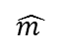





Exemplo: Detecção de símbolos BPSK em canais AWGN
Imagine um codificador que converte o $m$-ésimo bit de uma mensagem composta por 0s e 1s nos símbolos $s_{0}$= -1 e ${ s}_{1}$ = 1, para $m=0$ e 1, respectivamente.
Em seguida, os símbolos codificados passam por um canal AWGN cuja saída é dada por
$y=s_{m}+w$, onde $w \sim N(0, σ^{2})$.
Finalmente, o detector tem a tarefa de recuperar os bits transmitidos de tal forma que a probabilidade de erro, $P_{e}=P(\hat{m}≠m)$, seja minimizada.
Mensagem, $m$
{0,0,1,01,1,1,0,...}
Codificador
$$s_{m}$$
Canal
AWGN
$$N(0, σ^{2})$$
$$y$$
Detector
$$\hat{m }$$
Curva BER teórica do BPSK.
Probabilidade dos dois símbolos é igual.
Notes:
O detector MAP é o detector ideal para modulação BPSK:
http://shannon.cm.nctu.edu.tw/digitalcom/Chap04.pdf
https://blogs.cornell.edu/info2040/2018/11/27/bayes-rule-in-digital-communication-with-bpsk-modulation/
Referências:
[1] https://dsp.stackexchange.com/questions/10222/qpsk-soft-decoding
[2] http://www.dsplog.com/2009/09/29/hamming-74-code-with-hard-decision-decoding/oint.com/hard-and-soft-decision-decoding
[3] https://www.gaussianwaves.com/2009/12/hard-and-soft-decision-decoding-2/

Slide 28

Exemplo: Detecção de símbolos BPSK em AWGN
Detector MAP para esse problema é dado por:
$$S_{m}=arg\max_{S_{m}, m=0, 1}{P\left(S_{m}|y\right)=}arg\max_{S_{m}, m=0, 1}{P\left(y|S_{m}\right)P(S_{m})}$$
Se o símbolo $s_{0}$ é transmitido, então o sinal recebido é dado por: $y=s_{0}+w$
$P\left({y|s}_{0}\right)=\frac{1}{σ\sqrt{2π}}e^{{−{(y+1)}^{2}}/{{2σ}^{2}}}$.
Se o símbolo $s_{1}$ é transmitido, então o sinal recebido é dado por: $y=s_{1}+w$
$P\left({y|s}_{1}\right)=\frac{1}{σ\sqrt{2π}}e^{{−{(y−1)}^{2}}/{{2σ}^{2}}}$.
Como $P(S_{0})$ = $P(S_{1})$ = 1/2, então o detector MAP é equivalente ao ML, e assim
$S_{m}=arg\max_{S_{m}, m=0, 1}{\frac{1}{σ\sqrt{2π}}e^{{−{(y−S_{m})}^{2}}/{{2σ}^{2}}}=}arg\max_{S_{m}, m=0, 1}{{(y−S_{m})}^{2}}$.
Notes:
O detector MAP é o detector ideal para modulação BPSK:
https://blogs.cornell.edu/info2040/2018/11/27/bayes-rule-in-digital-communication-with-bpsk-modulation/
Referências:
[1] https://ee.stanford.edu/~cioffi/doc/book/chap1.pdf
[2] https://dsp.stackexchange.com/questions/10222/qpsk-soft-decoding
[3] http://www.dsplog.com/2009/09/29/hamming-74-code-with-hard-decision-decoding/oint.com/hard-and-soft-decision-decoding
[4] https://www.gaussianwaves.com/2009/12/hard-and-soft-decision-decoding-2/

Slide 29


Exemplo: Detecção BPSK com Scikit-Learn
# Import all necessary libraries.
import numpy as np
from scipy.special import erfc
from sklearn.naive_bayes import GaussianNB
from sklearn.model_selection import train_test_split
# Number of BPSK symbols to be transmitted.
N = 1000000
# Instantiate a Gaussian naive Bayes classifier.
gnb = GaussianNB()
# Train GNB model with high SNR value.
# Create Es/N0 vector.
EsN0dB = np.arange(-10,12,2)
ber_theo = ber_simu = np.zeros(len(EsN0dB))
for idx in range(0,len(EsN0dB)):
EsN0Lin = 10.0**(-(EsN0dB[idx]/10.0))
# Generate N BPSK symbols.
x = (2.0 * (np.random.rand(N) >= 0.5) - 1.0).reshape(N, 1)
# Generate noise vector
noise = np.sqrt(EsN0Lin/2.0)*np.random.randn(N, 1)
# Pass symbols through AWGN channel.
y = x + noise
# Predict.
detected_x = gnb.predict(y).reshape(len(y), 1)
# Simulated BPSK BER.
ber_simu[idx] = 1.0 * ((x != detected_x).sum()) / len(y)
# Theoretical BPSK BER.
ber_theo[idx] = 0.5*erfc(np.sqrt(10.0**((EsN0dB[idx]/10.0))))
Importa classe GaussianNB do módulo naive_bayes do biblioteca SciKit-Learn.
Instancia objeto da classe GaussianNB.
Exemplo: bpsk_detection.ipynb
Como podemos ver, a curva simulada se aproxima da teórica.
Executa a classificação.
Notes:
Exemplo: bpsk_detection.ipynb

Slide 30

Classificador naïve Bayes Multinomial
Com um classificador naïve Bayes multinomial, os atributos são discretos e representam as frequências com as quais determinados eventos são gerados por uma distribuição multinomial, com probabilidades $\left(p_{1},p_{2}, …,p_{K}\right)$, onde $p_{k}$ é a probabilidade de que o evento $k$ocorra.
Desta forma, o vetor de atributos $x={\left[x_{1},x_{2}, …,x_{K}\right]}^{T}$é então, um histograma, com $x_{k}$ contando o número de vezes (i.e., frequência) que o evento $k$ foi observado.
Este classificador é normalmente usado para classificação de documentos, com eventos representando a ocorrência de uma palavra no documento.
A probabilidade condicional de se observar um histograma $x$ dada a classe $C_{q}$ é dada por
$P\left(x | C_{q}\right)=\frac{\left(\sum_{k}{x_{k}}\right)!}{\prod_{k}{x_{k}}!}\prod_{k}{{p_{qk}}^{x_{k}}}$ = $\frac{\left(\sum_{k}{x_{k}}\right)!}{\prod_{k}{x_{k}}!}\prod_{k}{{P\left(x_{k} \right|C_{q})}^{x_{k}}}$,
onde $x=\left[\begin{matrix}x_{1}, & …, & x_{K}\end{matrix}\right]$ é o vetor que representa a frequência dos eventos e $p_{qk}$ é a probabilidade da classe $C_{q}$ gerar o atributo $x_{k}$.
Notes:
Outro classificador útil é o multinomialNB, onde se supõe que os atributos sejam gerados a partir de uma distribuição multinomial. A distribuição multinomial descreve a probabilidade de observar contagens entre várias categorias e, portanto, multinomialNB é mais apropriado para atributos que representam contagens ou taxas de contagem.
O classificador multinomial Naive Bayes (multinomialNB ) é adequado para classificação onde os atributos são discretos (por exemplo, contagem de palavras para classificação de texto). O classificador multinomialNB se baseia em uma distribuição discreta usada sempre que um atributo deva ser representado por um número inteiro (por exemplo, no processamento de linguagem natural, pode ser a frequência de um termo).

Slide 31

Exemplo: classificador multinomial com Scikit-Learn
# Import all necessary libraries.
from sklearn.datasets import fetch_20newsgroups
from sklearn.naive_bayes import MultinomialNB
from sklearn.feature_extraction.text import CountVectorizer
from sklearn.pipeline import make_pipeline
from sklearn.metrics import confusion_matrix
# Use the "20 Newsgroups corpus" from scikit to show how we might classify these short documents into categories.
data = fetch_20newsgroups()
data.target_names
# Select just a few of these categories, and download the training and testing set.
categories = ['talk.religion.misc', 'soc.religion.christian', 'sci.space', 'comp.graphics']
train = fetch_20newsgroups(subset='train', categories=categories)
test = fetch_20newsgroups(subset='test', categories=categories)
# Convert a collection of text documents to a matrix of token counts.
cv = CountVectorizer()
# Naive Bayes classifier for multinomial models.
mnb = MultinomialNB()
# Create a pipeline that attaches the vectorizer to a multinomial naive Bayes classifier.
model = make_pipeline(cv, mnb)
# Train model. Apply the model to the training data.
model.fit(train.data, train.target)
# Run validation. Predict labels for the test data.
labels = model.predict(test.data)
Classificação de textos em categorias/classes.
Esse exemplo usa uma base de dados de grupos de discussão disponibilizada pela biblioteca Scikit-learn.
Ele classifica textos em 4 classes: ‘religião’, ‘cristianismo’, ‘espaço’ e ‘computadores’.
O objeto da classe CountVectorizer cria uma matriz registrando o número de vezes que cada palavra aparece.
A matriz de confusão é usada para verificar a performance do classificador.
Base com 20 tópicos diferentes de discussão.
Treinamos e validamos com apenas 4 tópicos.
Converte o texto em um conjunto de valores numéricos representativos, ou seja, uma matriz com o número de ocorrências de cada palavra.
Treinamento e validação do classificador.
Matriz de confusão
Exemplo: ClassifyingTextMultinomialNB.ipynb
Notes:
Exemplo: ClassifyingTextMultinomialNB.ipynb
Referência: https://jakevdp.github.io/PythonDataScienceHandbook/05.05-naive-bayes.html
Evidentemente, mesmo esse classificador muito simples pode separar com sucesso a conversa sobre o espaço da conversa sobre computadores, mas fica um pouco confuso entre conversa sobre religião e conversa sobre cristianismo. Esta seja talvez uma área esperada de confusão.

Slide 32
Classificador naïve Bayes Bernoulli
Esse classificador é baseado na distribuição de Bernoulli, que é uma distribuição discreta binária.
Portanto, esse classificador considera que os atributos são variáveis binárias (i.e., booleanas) independentes, ou seja, o atributo pode estar presente ou ausente.
Assim como o classificador multinomial, esse classificador pode ser utilizado para tarefas de classificação de documentos, onde atributos binários da ocorrência de termos são usados ao invés da frequência dos termos.
Notes:
O classificador naïve Bayes Bernoulli (BernoulliNB) é baseado na distribuição de Bernoulli, que é uma uma distribuição discreta binária. BernoulliNB é útil quando um atributo pode estar presente ou ausente. Esse classificador é utilizado quando estamos trabalhando com contagens discretas. Ele conta se um atributo ocorreu ou não.
Assim como o MultinomialNB, esse classificador é adequado para dados discretos. A diferença é que, enquanto o MultinomialNB trabalha com contagens de ocorrências, o BernoulliNB foi projetado para atributos binários/booleanos, ou seja, presenção ou ausnência do atributo.
Ao classificar um documento de teste, o classificador de Bernoulli usa informações binárias de ocorrência, ignorando o número de ocorrências, enquanto o classificador multinomial conta as ocorrências. Como resultado, o classificador de Bernoulli geralmente comete muitos erros ao classificar documentos longos. Por exemplo, ele pode atribuir um livro inteiro à classe China devido a uma única ocorrência do termo China.
Referências
[1] C.D. Manning, P. Raghavan and H. Schütze (2008). Introduction to Information Retrieval. Cambridge University Press, pp. 234-265. disponível online em:
https://nlp.stanford.edu/IR-book/html/htmledition/the-bernoulli-model-1.html
[2] A. McCallum and K. Nigam (1998). A comparison of event models for Naive Bayes text classification. Proc. AAAI/ICML-98 Workshop on Learning for Text Categorization, pp. 41-48.
[3] V. Metsis, I. Androutsopoulos and G. Paliouras (2006). Spam filtering with Naive Bayes – Which Naive Bayes? 3rd Conf. on Email and Anti-Spam (CEAS).

Slide 33

Classificador naïve Bayes Bernoulli
Se $x_{k}$ é um atributo booleano que expressa a presença ou ausência do $k$-ésimo termo de um conjunto de termos (e.g., conjunto de palavras), então a probabilidade condicional (i.e., verosimilhança) de um determinado conjunto de atributos pertencer à classe $C_{q}$ é dado por
$$P\left(x | C_{q}\right)=\prod_{k}{p_{qk}^{x_{k}}{\left(1 − p_{qk}\right)}^{\left(1−x_{k}\right)}}=\prod_{k}{{P\left(t_{k}\right|C_{q})}^{x_{k}}{\left(1−P\left(t_{k}\right|C_{q})\right)}^{(1−x_{k})}}$$
$=\prod_{k}{[P\left(t_{k}\right|C_{q})x_{k}+ \left(1−P\left(t_{k}\right|C_{q})\right)(1−x_{k})]}$,
onde $x=\left[\begin{matrix}x_{1} & … & x_{K}\end{matrix}\right]$ é o vetor binário que representa a ocorrência ou não do termo, $t_{k}$ , e $p_{qk}$ é a probabilidade da classe $C_{q}$ gerar o termo $t_{k}$, i.e., $P\left(t_{k}\right|C_{q}).$
Notes:
O classificador naïve Bayes Bernoulli (BernoulliNB) é baseado na distribuição de Bernoulli, que é uma uma distribuição discreta binária. BernoulliNB é útil quando um atributo pode estar presente ou ausente. Esse classificador é utilizado quando estamos trabalhando com contagens discretas. Ele conta se um atributo ocorreu ou não.
Assim como o MultinomialNB, esse classificador é adequado para dados discretos. A diferença é que, enquanto o MultinomialNB trabalha com contagens de ocorrências, o BernoulliNB foi projetado para atributos binários/booleanos, ou seja, presenção ou ausnência do atributo.
Ao classificar um documento de teste, o classificador de Bernoulli usa informações binárias de ocorrência, ignorando o número de ocorrências, enquanto o classificador multinomial conta as ocorrências. Como resultado, o classificador de Bernoulli geralmente comete muitos erros ao classificar documentos longos. Por exemplo, ele pode atribuir um livro inteiro à classe China devido a uma única ocorrência do termo China.
Referências
[1] C.D. Manning, P. Raghavan and H. Schütze (2008). Introduction to Information Retrieval. Cambridge University Press, pp. 234-265. disponível online em:
https://nlp.stanford.edu/IR-book/html/htmledition/the-bernoulli-model-1.html
[2] A. McCallum and K. Nigam (1998). A comparison of event models for Naive Bayes text classification. Proc. AAAI/ICML-98 Workshop on Learning for Text Categorization, pp. 41-48.
[3] V. Metsis, I. Androutsopoulos and G. Paliouras (2006). Spam filtering with Naive Bayes – Which Naive Bayes? 3rd Conf. on Email and Anti-Spam (CEAS).

Slide 34
Naïve Bayes Bernoulli vs. Multinomial
O classificador de Bernoulli usa informações binárias da ocorrência de termos, ignorando o número de ocorrências.
Já o classificador multinomial usa informações de frequência dos termos, não ignorando múltiplas ocorrências.
Como resultado, o modelo de Bernoulli normalmente comete muitos erros ao classificar documentos longos.
Por exemplo, ele pode atribuir um documento inteiro à classe Ficção-científica devido a uma única ocorrência do termo nave espacial.
Notes:
Empirical comparisons provide evidence that the multinomial model tends to outperform the multi-variate Bernoulli model if the vocabulary size is relatively large [13].
[13] A. McCallum, K. Nigam, et al., “A comparison of event models for naive bayes text classification,” in AAAI-98 workshop on learning for text categorization, vol. 752, pp. 41–48, Citeseer, 1998.

Slide 35

Naïve Bayes Bernoulli vs. Multinomial
Analisando-se as verosimilhanças, percebe-se que diferentemente do classificador multinomial, o Bernoulli penaliza explicitamente a não ocorrência de um termo, $t_{k}$, já o multinomial simplesmente ignora um termo que não ocorre.
Bernoulli
$$P\left(x | C_{q}\right)=\prod_{k}{[P\left(t_{k}\right|C_{q})x_{k}+ \left(1−P\left(t_{k}\right|C_{q})\right)(1−x_{k})]}.$$
Multinomial
$P\left(x | C_{q}\right)=\frac{\left(\sum_{k}{x_{k}}\right)!}{\prod_{k}{x_{k}}!}\prod_{k}{{p_{qk}}^{x_{k}}}$ = $\frac{\left(\sum_{k}{x_{k}}\right)!}{\prod_{k}{x_{k}}!}\prod_{k}{{P\left(x_{k} \right|C_{q})}^{x_{k}}}.$
Portanto, o classificador de Bernoulli é bastante utilizado para classificar textos curtos, pois geralmente tem desempenho melhor e tem o benefício de classificar explicitamente a ausência de termos.
Notes:
O classificador naïve Bayes Bernoulli (BernoulliNB) é baseado na distribuição de Bernoulli, que é uma uma distribuição discreta binária. BernoulliNB é útil quando um atributo pode estar presente ou ausente. Esse classificador é utilizado quando estamos trabalhando com contagens discretas. Ele conta se um atributo ocorreu ou não.
Assim como o MultinomialNB, esse classificador é adequado para dados discretos. A diferença é que, enquanto o MultinomialNB trabalha com contagens de ocorrências, o BernoulliNB foi projetado para atributos binários/booleanos, ou seja, presenção ou ausnência do atributo.
Ao classificar um documento de teste, o classificador de Bernoulli usa informações binárias de ocorrência, ignorando o número de ocorrências, enquanto o classificador multinomial conta as ocorrências. Como resultado, o classificador de Bernoulli geralmente comete muitos erros ao classificar documentos longos. Por exemplo, ele pode atribuir um livro inteiro à classe China devido a uma única ocorrência do termo China.
Referências
[1] C.D. Manning, P. Raghavan and H. Schütze (2008). Introduction to Information Retrieval. Cambridge University Press, pp. 234-265. disponível online em:
https://nlp.stanford.edu/IR-book/html/htmledition/the-bernoulli-model-1.html
[2] A. McCallum and K. Nigam (1998). A comparison of event models for Naive Bayes text classification. Proc. AAAI/ICML-98 Workshop on Learning for Text Categorization, pp. 41-48.
[3] V. Metsis, I. Androutsopoulos and G. Paliouras (2006). Spam filtering with Naive Bayes – Which Naive Bayes? 3rd Conf. on Email and Anti-Spam (CEAS).

Slide 36

Exemplo: Classificador Bernoulli com Scikit-Learn
# Import all necessary libraries.
import pandas as pd
from sklearn.naive_bayes import BernoulliNB
from sklearn.feature_extraction.text import CountVectorizer
from sklearn.model_selection import train_test_split
# Read SMS data base with pandas.
url = 'https://raw.githubusercontent.com/justmarkham/pycon-2016-tutorial/master/data/sms.tsv'
sms = pd.read_table(url, header=None, names=['label', 'message'])
# Convert label to a numerical variable
sms['label_num'] = sms.label.map({'ham':0, 'spam':1})
# Create feature and label vectors.
X = sms.message
y = sms.label_num
# Split array into random train and test subsets.
X_train, X_test, y_train, y_test = train_test_split(X, y, random_state=42)
# Convert a collection of text documents into a matrix of token counts.
vect = CountVectorizer(binary=True)
# Learn the vocabulary dictionary and return term-document matrix.
X_train_t = vect.fit_transform(X_train)
# Instantiate a Bernoulli Naive Bayes model.
nb = BernoulliNB(binarize=None)
# Train the MultinomialNB model.
nb.fit(X_train_t, y_train)
# Transform document into document-term matrix.
X_test_t = vect.transform(X_test)
# Perform classification on an array of test vectors X_test_t.
y_pred_class = nb.predict(X_test_t)
Classificação de mensagens entre SPAM e não-SPAM (HAM).
Esse exemplo usa uma base de dados de mensagens SMS baixada do GitHub.
Ele classifica as mensagens em 2 classes: ‘SPAM’ e ‘HAM’.
O objeto da classe CountVectorizer cria uma matriz registrando se uma palavra aparece ou não (booleano) em cada mensagem.
A matriz de confusão é usada para verificar a performance do classificador.
Download da base de dados.
Converte labels em valores discretos.
Divide a base de dados em 75% treinamento e 25% validação.
Positivo falso
(false positive)
Positivo verdadeiro
(true positive)
Cria matriz booleana indicando ou não a presença de uma palavra.
Negativo falso
(False negative)
Negativo verdadeiro
(true negative)
Treinamento do classificador.
Cria matriz boolena com a presença ou não de uma palavra para a base de validação
Validação do classificador.
Exemplo: SPAMClassificationBernoulliNB.ipynb
Notes:
Exemplo: SPAMClassificationBernoulliNB.ipynb

Slide 37

Classificação linear
Como vimos anteriormente, o objetivo da classificação é usar as características (i.e., atributos) de, por exemplo, um objeto para identificar a qual classe ele pertence.
Um classificador linear atinge esse objetivo tomando uma decisão de classificação com base no valor de uma combinação linear dos atributos, ou seja, na saída de uma função discriminante linear.
A saída de um classificador linear é dada por
$\hat{y}=h_{a}\left(x\right)=f\left(g(x)\right)=f\left(\sum_{k=0}^{K}{a_{k}x_{k}}\right)=f(a^{T}x)$,
onde $x={[1,x_{1},…,x_{K}]}^{T}$ e $f(.)$ é uma função de limiar de decisão.
Função de limiar de decisão é uma função que converte a saída da função discriminante linear, $a^{T}x$ (produto escalar), na saída desejada, ou seja, na classe $C_{q}, q=1,…,Q$, do objeto.
Ela é apenas uma formalização matemática para os ifs e elses que usamos para definir as classes.
Originalmente, as funções discriminantes são formadas por equações de hiperplanos
$g\left(x\right)=a_{0}+a_{1}x_{1}+…+a_{K}x_{K}=\sum_{k=0}^{K}{a_{k}x_{k}}$.
$h_{a}\left(x\right)$ é conhecida como função hipótese de classificação.
Notes:
Classificadores lineares sãos frequentemente usados em situações em que a velocidade da classificação é um problema, pois ele geralmente é o classificador mais rápido. Lembre-se que a classificação envolve apenas um produto escalar e um mapeamento.
Além disso, os classificadores lineares geralmente funcionam muito bem quando o número de atributos é grande, como no caso da classificação de documentos (milhares de palavras, por exemplo).

Slide 38



Classificação linear
Frontreira de decisão, onde g(x) = 0
g(x) < 0
Dado um conjunto de treinamento, a tarefa do classificador é a de aprender uma função hipótese de classificação, $h_{a}\left(x\right)$, que receba um exemplo (e.g., $x_{1}$ e $x_{2}$) e retorne a classe do exemplo.
Classificadores binários têm como saída o valor 0 caso o exemplo pertença à classe $C_{1}$ (também chamada de classe negativa) ou 1 caso ele pertença à classe $C_{2}$ (também chamada de classe positiva).
Para que um classificador linear funcione corretamente, as duas classes devem ser linearmente separáveis.
Isso significa que as classes devem ser suficientemente separadas umas das outras para garantir que a superfície de decisão seja um hiperplano.
Classes que podem ser separadas por um hiperplano são chamadas de linearmente separáveis.
Na primeira figura, a fronteira de decisão é definida por uma função discriminante que é uma reta: $g\left(x\right)=1−x_{1}−x_{2}$.
Na segunda figura, devido à proximidade das classes, não existe um hiperplano que as separe.
g(x) > 0
Classes linearmente separáveis.
Classes não-linearmente separáveis.

Slide 39

Classificação não-linear
Originalmente, classificação linear é usada quando as classes podem ser separadas por superfícies de decisão lineares.
Ou seja, as funções discriminantes são hiperplanos: $\sum_{k=0}^{K}{a_{k}x_{k}}$.
Mas e se não pudermos separar as classes com um hiperplano, ou seja, se elas não forem linearmente separáveis?
Nestes casos, podemos usar funções discriminantes não-lineares, como, por exemplo, polinômios:
$g\left(x\right)={\left(x_{1}−a\right)}^{2}+{\left(x_{2}−b\right)}^{2}−r^{2},$ Círculo centrado em $\left(a,b\right)$ e raio $r$.
$g\left(x\right)=\frac{{\left(x_{1}−a\right)}^{2}}{c^{2}}+\frac{{\left(x_{2}−b\right)}^{2}}{d^{2}}−1,$ Elipse centrada em $\left(a,b\right)$, largura $2c$ e altura $2d$.
$g\left(x\right)={(x}_{1}− a)(x_{2}−b)−c,$ Hipérbole retangular com eixos paralelos às suas assíntotas.
Portanto, quando usamos uma função discriminante não-linear, convertemos classificadores lineares em classificadores não-lineares através da aplicação de uma transformação dos atributos.
Esta transformação pode ser vista também como uma mudança do espaço de entrada, o que normalmente leva ao aumento das dimensões de entrada ou mudança dos eixos.
Notes:
Referências
[1] https://towardsdatascience.com/logistic-regression-as-a-nonlinear-classifier-bdc6746db734
[2] https://pt.wikipedia.org/wiki/Hip%C3%A9rbole
[3] https://pt.wikipedia.org/wiki/Hip%C3%A9rbole

Slide 40

Limiar de decisão rígido
Frontreira de decisão, onde g(x) = 0
g(x) < 0
Para o exemplo ao lado, podemos definir a função hipótese de classificação como
$$y=h_{a}\left(x\right)=\left\{\begin{aligned}0, g\left(x\right)=x^{T}a<0 (Classe 1) \\ &1, g\left(x\right)=x^{T}a≥0 (Classe 2)\end{aligned}\right.$$
Percebam que a saída da função hipótese é binária, ou seja, temos apenas 2 possíveis valores, 0 ou 1.
O mapeamento entre o valor da função discriminante, $g\left(x\right)$, e a saída 0 ou 1 é feita através da função de limiar de decisão, $f(g\left(x\right))$.
Uma função de limiar de decisão que faça o mapeamento do valor de $g\left(x\right)$ em apenas 2 valores é chamada de função de limiar de decisão rígido.
A função de limiar de decisão rígido é mostrada na figura ao lado e é definda como
$$f\left(z\right)=\left\{\begin{aligned}0, z<0 \\ &1, z>0 \\ Indeterminado, z=0\end{aligned}\right.$$
g(x) ≥ 0
Função heaviside
Conhecida também como função heaviside.

Slide 41
Classificação com limiar de decisão rígido
Agora que a função hipótese, $h_{a}\left(x\right)$, tem uma forma matemática bem definida, nós podemos pensar em como escolher os pesos $a$ que minimizem o erro de classificação.
No caso da regressão linear, nós fizemos isso de duas maneiras:
de forma fechada (através da equação normal) fazendo a derivada parcial com relação aos pesos igual a zero e resolvendo a equação para os pesos;
e através do algoritmo do gradiente descendente.
Entretanto, com a função de limiar rígido, nenhuma das duas abordagens é possível devido ao fato do gradiente ser igual a zero em todos os pontos do espaço de pesos exceto no ponto onde $x^{T}a=0$, e mesmo assim, o gradiente é indeterminado nesse ponto.
Portanto, o que podemos fazer?
Função heaviside
Notes:
O classificador sempre anuncia uma previsão completamente confiante de 0 ou 1, mesmo para exemplos muito próximos do limite. Em muitas situações, precisamos realmente de previsões mais graduadas.

Slide 42

Classificação com limiar de decisão rígido
Uma possível abordagem para o problema quando utilizamos um limiar de decisão rígido é utilizar uma regra intuitiva de atualização dos pesos que converge para uma solução dado que exista uma função discriminante adequada e que as classes não se sobreponham.
A atualização dos pesos é dada pela seguinte equação
$$a=a+α\left(y\left(i\right)−h_{a}\left(x\left(i\right)\right)\right)x\left(i\right), ∀i,$$
a qual é essencialmente idêntica à regra de atualização para a regressão linear quando utilizamos o gradiente descendente estocástico.
Esta regra é chamada de regra de aprendizagem do perceptron, por razões que discutiremos em breve.
Essa regra de aprendizagem é aplicada a um exemplo por vez, escolhendo exemplos aleatóriamente, assim como fizemos com o gradiente descendente estocástico.
Como estamos considerando classificadores com valores de saída 0 ou 1, o comportamento da regra de atualização será diferente do comportamento para a regressão linear, como veremos a seguir.
Os pesos são atualizados a cada novo exemplo.

Slide 43
Classificação com limiar de decisão rígido
Observem a equação de atualizaçao dos pesos
$$a=a+α\left(y\left(i\right)−h_{a}\left(x\left(i\right)\right)\right)x\left(i\right).$$
Ambos, o valor desejado, $y$, e a saída da função hipótese, $h_{a}\left(x\right)$, assumem os valores 0 ou 1, portanto, existem 3 possibilidades:
Se a saída estiver correta, i.e., $y=h_{a}\left(x\right)$, então os pesos não são atualizados.
Se $y=1$ , mas $h_{a}\left(x\right)=0$, então o peso $a_{k}$ tem seu valor aumentado quando o valor de $x_{k}$ é positivo e diminuído quando o valor de $x_{k}$ é negativo.
Isso faz sentido pois nós queremos aumentar o valor do produto escalar $x^{T}a$, ou seja, $g(x)$, de tal forma que $h_{a}\left(x\right)$ tenha como saída o valor 1.
Se $y=0$ , mas $h_{a}\left(x\right)=1$, então o peso $a_{k}$ tem seu valor diminuido quando o valor de $x_{k}$ é positivo e aumentado quando o valor de $x_{k}$ é negativo.
Isso faz sentido pois nós queremos diminuir o valor do produto escalar $x^{T}a$, ou seja, $g(x)$, de tal forma que $h_{a}\left(x\right)$ tenha como saída o valor 0.

Slide 44
Classificação com limiar de decisão rígido
A regra de aprendizagem do perceptron converge para um separador perfeito quando:
As classes são suficientemente separadas umas das outras, ou seja, não se sobrepõem.
Existe uma função discriminante adequada para o problema, mesmo que não seja um hiperplano.
Separador perfeito: com erro de classificação igual a zero, ou seja, todos os exemplos são perfeitamente classificados.
Porém, na prática essa situação não é muito comum.
Nesse caso, a regra de aprendizagem do perceptron falha em convergir para uma solução perfeita.
Em geral, essa regra não converge para uma solução estável para valores fixos do passo de aprendizagem, $α$, mas se $α$ decresce de acordo com as iterações, então a regra tem uma chance de convergir para uma solução de erro mínimo quando os exemplos são apresentados de forma aleatória.
Podemos também usar o early-stop e utilizar os pesos que resultaram no menor erro de validação.
Notes:
Exemplo: classificador_linear_com_limiar_rigido.ipynb

Slide 45



Classificação com limiar de decisão rígido
Outro problema com classificadores que usam limiar de decisão rígido é a falta de informação sobre a confiança do classificador quanto a um resultado.
No exemplo ao lado, dois exemplos estão bem próximos da fronteira de decisão enquanto outros dois estão bem distantes dela.
O classificador com limiar rígido, faria uma previsão completamente confiante pelo valor 1 para os dois pontos azuis e 0 para os dois triângulos vermelhos, mesmo eles possuindo valores bem diferentes de $g(x)$.
Em muitas situações, nós precisamos de previsões mais graduadas, que indiquem incertezas quanto à classificação.
Todos os problemas com a função de limiar rígido podem ser resolvidos com sua suavização através de sua aproximação por uma função que seja contínua, diferenciável e assuma valores reais dentro do intervalo de 0 a 1.
Os pontos distantes da fronteira de decisão têm valores absolutos de $g\left(x\right)$ bem maiores do que os dos pontos próximos, os quais têm valores de $g(x)$ muito próximos de 0.
Ou seja, a confiança deveria ser maior para pontos distantes da fronteira.
Porém, isso não é refletido na saída do classificador com limiar rígido.
Notes:
A regressão logística, apesar de seu nome, é um modelo linear para classificação, em vez de regressão. A regressão logística também é conhecida na literatura como regressão logit, classificação de entropia máxima (MaxEnt) ou classificador log-linear. Nesse modelo, as probabilidades que descrevem os possíveis resultados de um único estudo são modeladas usando uma função logística.
A regressão logística é um método para classificação binária. Ela classifica os pontos de um conjunto de dados em duas classes ou categorias distintas.
Por simplicidade, vamos chamá-las de classe 1 e classe 2. O modelo nos dará a probabilidade de um determinado ponto (ou exemplo) pertencer à classe 2. Se a probabilidade for baixa (inferior a 50%), então o classificaremos na categoria 1. Caso contrário, ele cai na classe 2.
A regressão logística é ótima para situações em que você precisa classificar entre duas categorias/classes.
A regressão logística funciona usando uma combinação linear de atributos, para que várias fontes de informação possam governar a saída do modelo. Os parâmetros do modelo são os pesos dos vários atributos e representam sua importância relativa para o resultado.
Mesmo sendo uma técnica simples, a regressão logística é muito utilizada em aplicações do mundo real em áreas como medicina, propaganda, análise de crédito, saúde pública entre outras.

Slide 46



Classificação com função de limiar logístico
A função logística (ou sigmóide), mostrada na figura ao lado e definida como
$\text{Logistic}\left(z\right)=\frac{1}{1+e^{−z}}$ $∈\left[0, 1\right]$,
apresenta tais propriedades matemáticas.
Utilizando a função logística como função de limiar, temos
$h_{a}\left(x\right)=\text{Logistic}\left(g\left(x\right)\right) =\frac{1}{1+e^{−g\left(x\right)}} ∈\left[0, 1\right]$.
$g\left(x\right)$ pode ser linear ou não-linear.
A saída será um número real entre 0 e 1, o qual pode ser interpretado como uma probabilidade de um dado exemplo pertencer à classe $C_{2}$ (ou seja, à classe positiva).
A nova função hipótese, $h_{a}\left(x\right)$, forma uma fronteira de decisão suave, a qual confere a probabilidade de 0.5 para exemplos em cima da fronteira de decisão e se aproxima de 0 ou 1 conforme a posição do exemplo se distancia da fronteira.
A função logística realiza um mapeamento $ℝ→\left[0,1\right]$.
Quanto mais longe da fronteira de decisão, mais próximo o valor de saída da função hipótese será de 0 ou de 1 e, portanto, mais certeza teremos sobre uma classificação.
Em resumo, quanto mais longe, maior o valor de $g\left(x\right)$.
Notes:
A regressão logística, apesar de seu nome, é um modelo linear para classificação, em vez de regressão. A regressão logística também é conhecida na literatura como regressão logit, classificação de entropia máxima (MaxEnt) ou classificador log-linear. Nesse modelo, as probabilidades que descrevem os possíveis resultados de um único estudo são modeladas usando uma função logística.
A regressão logística é um método para classificação binária. Ela classifica os pontos de um conjunto de dados em duas classes ou categorias distintas.
Por simplicidade, vamos chamá-las de classe 1 e classe 2. O modelo nos dará a probabilidade de um determinado ponto (ou exemplo) pertencer à classe 2. Se a probabilidade for baixa (inferior a 50%), então o classificaremos na categoria 1. Caso contrário, ele cai na classe 2.
A regressão logística é ótima para situações em que você precisa classificar entre duas categorias/classes.
A regressão logística funciona usando uma combinação linear de atributos, para que várias fontes de informação possam governar a saída do modelo. Os parâmetros do modelo são os pesos dos vários atributos e representam sua importância relativa para o resultado.
Mesmo sendo uma técnica simples, a regressão logística é muito utilizada em aplicações do mundo real em áreas como medicina, propaganda, análise de crédito, saúde pública entre outras.

Slide 47

Regressão logística
Esse classificador com função de limiar logístico é conhecido como regressor logístico.
O regressor logístico estima a probabilidade de um exemplo pertencer à classe positiva.
Por exemplo, qual é a probabilidade de uma dado email ser um spam?
O regressor logístico é um algoritmo usado para classificação binária, mas para isso, precisamos quantizar sua saída.
Ele é ótimo para situações em que precisamos classificar entre duas classes, negativa ($C_{1}$) e positiva ($C_{2}$).
Notes:
Logistic regression is emphatically not a classification algorithm on its own. It is only a classification algorithm in combination with a decision rule that makes dichotomous the predicted probabilities of the outcome. Logistic regression is a regression model because it estimates the probability of class membership as a (transformation of a) multilinear function of the features.

Slide 48

Regressão logística
Normalmente, se quantiza a saída da função hipótese, $h_{a}\left(x\right)$, em dois valores, 0 ou 1.
Se a probabilidade estimada para um exemplo for igual ou maior que 50%, o classificador prediz que o exemplo pertence à classe positiva, rotulada como 1, ou então prediz que não pertence, ou seja, pertence à classe negativa, rotulada como 0.
Ou seja, a saída quantizada do regressor logístico é dada por
$$Classe= \hat{y}=\left\{\begin{matrix}0 \left(classe C_{1}−Negativa\right), se h_{a}\left(x\right)<0.5 \\ 1 ({classe C}_{2}−Positiva), se{ h}_{a}\left(x\right)≥0.5\end{matrix}\right.$$
Notes:
Logistic regression is emphatically not a classification algorithm on its own. It is only a classification algorithm in combination with a decision rule that makes dichotomous the predicted probabilities of the outcome. Logistic regression is a regression model because it estimates the probability of class membership as a (transformation of a) multilinear function of the features.

Slide 49



Regressão logística
Notem que $\text{Logistic}\left(z\right)<0.5$ quando $z<0$ e $\text{Logistic}\left(z\right)≥$ 0.5 quando $z≥0$, portanto, o modelo de regressão logística prediz a classe positiva, $C_{2}$, (i.e., $\hat{y}=1$) se $g\left(x\right)≥0$ e $C_{1}$ (i.e., $\hat{y}=0$) se $g\left(x\right)<0$ .
A regressão logística funciona usando uma combinação linear ou não linear dos atributos, para que várias fontes de informação (i.e., atributos) possam ditar a saída do modelo.
Os parâmetros do modelo são os pesos associados aos vários atributos e representam a importância relativa de cada atributo para o resultado.
Mesmo sendo uma técnica bastante simples, a regressão logística é muito utilizada em várias aplicações do mundo real em áreas como medicina, marketing, análise de crédito, saúde pública entre outras.
Além disto, toda a teoria por trás da regressão logística foi a base para a criação das primeiras redes neurais.
$$\text{Logistic}\left(z\right)$$
$$\hat{y}=1 se g\left(x\right)<0$$
$$\hat{y}=1 se g\left(x\right)≥0$$
Exemplos: classificar críticas de filmes como positivas ou negativas, probabilidade de um paciente desenvolver um doença, detecção de spam, classificar transações como fraudulentas ou não, etc.

Slide 50

Propriedades da regressão logística
Os valores de saída da função hipótese, $h_{a}\left(x\right)$, ficam restritos ao intervalo ${0≤h}_{a}\left(x\right)≤1$.
A saída de $h_{a}\left(x\right)$ representa a probabilidade do vetor de atributos $x$ pertencer à classe positiva, $C_{2}$, para qual a saída quantizada desejada é $\hat{y}=1$.
Ou seja, $h_{a}\left(x\right)$ dá a probabilidade condicional da classe positiva, $C_{2}$, i.e., $h_{a}\left(x\right)=P\left(C_{2} \right| x;a)$.
Assim, consequentemente, (${1−h}_{a}\left(x\right)$) = $P\left(C_{1} \right| x;a)$ é a probabilidade condicional da classe negativa, $C_{1}$.

Slide 51

Propriedades da regressão logística
A fronteira de decisão é determinada quando há uma indecisão entre as classes, ou seja, quando $P\left(C_{1} \right| x;a)=P\left(C_{2} \right| x;a)$, que ocorre quando $P\left(C_{2} \right| x;a)=h_{a}\left(x\right)=0.5.$
Observando a figura da função logística, nós percebemos que $\text{Logistic}\left(z\right)=0.5$ quando $z=0$.
Desta forma, a fronteira de decisão é caracterizada por
$g\left(x\right)=0$,
onde $g\left(x\right)$ pode ser uma reta, um plano, um círculo, uma hipérbole, etc.

Slide 52

Função de erro
Para treinarmos um regressor logístico e encontrar os pesos da função hipótese, nós precisamos, assim como fizemos com a regressão linear, definir uma função de erro.
Porém, adotar o erro quadrático médio como função de erro não é uma boa escolha para a adaptação dos pesos no caso da regressão logística como veremos a seguir.
A função de erro utilizando o erro quadrático médio é dada por
$$J_{e}\left(a\right)=\frac{1}{N}\sum_{i=1}^{N}{{\left(y\left(i\right)−h_{a}\left(x(i)\right)\right)}^{2}}$$
$=\frac{1}{N}\sum_{i=1}^{N}{{\left(y\left(i\right)−\text{Logistic}\left(g\left(x(i)\right)\right)\right)}^{2}}$.
Notes:
O objetivo do treinamento é definir o vetor de pesos $a$ para que o modelo atribua valores altos de probabilidade para exemplos positivos (i.e., $y≥0.5$) e valores baixos de probabilidade para exemplos negativos (i.e., $y<0.5$).
Essa função de erro faz sentido porque -log(z) se torna muito grande quando z se aproxima de 0, então o erro será grande se o modelo estimar uma probabilidade próxima a 0 para um exemplo positivo e também será muito grande se o modelo estimar uma probabilidade próxima a 1 para um exemplo negativo. Por outro lado, -log(z) se torna próximo de 0 quando z se aproxima de 1, portanto, o erro será próximo de 0 se a probabilidade estimada for próxima de 0 para um exemplo negativo ou próxima de 1 para um exemplo positivo, que é exatamente o que queremos.

Slide 53

Função de erro
Como $\text{Logistic}\text{(.)}$ é uma função não-linear, $J_{e}\left(a\right)$ não será, consequentemente, uma função convexa, de forma que a superfície de erro poderá apresentar vários mínimos locais que vão dificultar o aprendizado (e.g., o algoritmo pode ficar preso em um mínimo local).
Ideia: encontrar uma função de erro que tenha superfície de erro resultante convexa.
Uma proposta intuitiva para a função de erro para cada exemplo de entrada é dada por
$$Erro\left(h_{a}\left(x(i)\right);y\left(i\right)\right)=\left\{\begin{matrix}−\log{(h_{a}\left(x(i)\right)}), & se y\left(i\right)=1 \\ −\log\left(1−h_{a}\left(x(i)\right)\right), & se y\left(i\right)=0\end{matrix}\right.$$
Veremos a seguir o motivo desta escolha.
Notes:
O objetivo do treinamento é definir o vetor de pesos $a$ para que o modelo atribua valores altos de probabilidade para exemplos positivos (i.e., $y≥0.5$) e valores baixos de probabilidade para exemplos negativos (i.e., $y<0.5$).
Essa função de erro faz sentido porque -log(z) se torna muito grande quando z se aproxima de 0, então o erro será grande se o modelo estimar uma probabilidade próxima a 0 para um exemplo positivo e também será muito grande se o modelo estimar uma probabilidade próxima a 1 para um exemplo negativo. Por outro lado, -log(z) se torna próximo de 0 quando z se aproxima de 1, portanto, o erro será próximo de 0 se a probabilidade estimada for próxima de 0 para um exemplo negativo ou próxima de 1 para um exemplo positivo, que é exatamente o que queremos.

Slide 54
Função de erro
Valor esperado $y=1$
$h_{a}\left(x(i)\right)$ deve ser próximo de 1
Valor esperado $y=$ 0
$h_{a}\left(x(i)\right)$ deve ser próximo de 0
As figuras ao lado mostram as duas situações possíveis para a função de erro.
Como podemos observar, a penalização aplicada a cada saída reflete o erro de classificação.
O uso dessa função de erro faz sentido pois:
O valor de $−\log\left(z\right)$ se torna muito grande quando $z$ se aproxima de 0, então o erro será grande se o classificador estimar uma probabilidade próxima a 0 para um exemplo positivo (i.e., pertencente à classe $C_{2}$)
O valor de $−\log\left(1−z\right)$ será muito grande se o classificador estimar uma probabilidade próxima de 1 para um exemplo negativo (i.e., pertencente à classe $C_{1}$) .
Por outro lado, $−\log\left(z\right)$ se torna próximo de 0 quando $z$ se aproxima de 1, portanto, o erro será próximo de 0 se a probabilidade estimada for próxima de 1 para um exemplo positivo.
O valor $−\log\left(1−z\right)$ se torna próximo de 0 quando $z$ se aproxima de 0, portanto, o erro será próximo de 0 para um exemplo negativo.
Notes:
Na figura da esquerda, o erro é nulo somente se a saída é $h_{a}\left(x\right)$ = 1 (ou seja, se a classe $C_{2}$ é corretamente identificada). À medida que $h_{a}\left(x\right)$ → 0, o erro tende a infinito.
Na figura da direita, o erro é nulo quando a saída é $h_{a}\left(x\right)$ = 0 (ou seja, quando a classe $C_{1}$ é corretamente identificada). Conforme $h_{a}\left(x\right)$ →1, o erro tende a infinito

Slide 55


Função de erro
Nós podemos reduzir a definição da função de erro a uma expressão única, dada por
$Erro\left(h_{a}\left(x\left(i\right)\right);y\left(i\right)\right)= \underset{Só exerce influência no erro se y=1}{\underbrace{−y\left(i\right)\log{(h_{a}\left(x\left(i\right)\right))}}} \underset{Só exerce influência no erro se y=0}{\underbrace{−(1−y\left(i\right))\log{({1−h}_{a}\left(x\left(i\right)\right))}}}$.
Com isto, podemos definir a seguinte função de erro médio:
$$J_{e}\left(a\right)=−\frac{1}{N}\sum_{i=0}^{N−1}{y\left(i\right)\log\left(h_{a}\left(x\left(i\right)\right)\right)}+\left(1−y\left(i\right)\right)\log\left({1−h}_{a}\left(x\left(i\right)\right)\right)$$
$$=−\frac{1}{N}\sum_{i=0}^{N−1}{y\left(i\right)\log\left(P\left(C_{2} \right| x(i);a)\right)}+\left(1−y\left(i\right)\right)\log\left(P\left(C_{1} \right| x(i);a)\right)$$
$$=−\frac{1}{N}\sum_{i=0}^{N−1}{\sum_{q=1}^{Q}{1\left\{y\left(i\right)+1==q\right\}\log\left(P\left(C_{q} \right| x(i);a)\right)}},$$
onde 1{⋅} é a função indicadora, de modo que 1{uma afirmação verdadeira} = 1 e 1{uma afirmação falsa} = 0.
A má notícia aqui é que não existe uma equação de forma fechada conhecida para calcular o valor dos pesos, $a$, que minimize essa função de erro (ou seja, não há um equivalente da Equação Normal).
A boa notícia é que essa função de erro é convexa e portanto, é garantido que o algoritmo do gradiente descendente encontre o mínimo global (dado que a taxa de aprendizagem não seja muito grande e você espere tempo suficiente).
Erro para um único exemplo
$$y\left(i\right)∈\left\{0,1\right\}∀i$$
Notes:
A função de erro para todo o conjunto de treinamento é simplesmente o erro médio para todos os exemplos de treinamento.
Ela pode ser escrita em uma única expressão como mostrado acima.
Referências:
[1] http://deeplearning.stanford.edu/tutorial/supervised/SoftmaxRegression/

Slide 56

Processo de treinamento
Semelhante ao que fizemos com a regressão linear, usamos o algoritmo do gradiente descendente para encontrar os pesos que minimizam a função de erro médio.
Antes de encontrarmos o vetor gradiente de $J_{e}\left(a\right)$, vamos reescrever a função de erro utilizando as seguintes equivalências
$\log{(h_{a}\left(x(i)\right))}=\log\left(\frac{1}{1+e^{−{x(i)}^{T}a}}\right)=−\log\left(1+e^{−{x(i)}^{T}a}\right)$,
$\log{({1−h}_{a}\left(x(i)\right))}=\log\left(1−\frac{1}{1+e^{−{x(i)}^{T}a}}\right)=−{x(i)}^{T}a−\log\left(1+e^{−{x(i)}^{T}a}\right)$.
Assim, a nova expressão para a função de erro médio é dada por
$$J_{e}\left(a\right)=−\frac{1}{N}\sum_{i=0}^{N−1}{−y\left(i\right)\log\left(1+e^{−{x(i)}^{T}a}\right)}+(1−y\left(i\right))\left[−{x(i)}^{T}a−\log\left(1+e^{−{x(i)}^{T}a}\right)\right]$$
Notes:
Referência:
https://math.stackexchange.com/questions/477207/derivative-of-cost-function-for-logistic-regression

Slide 57

Processo de treinamento
O termo $−y\left(i\right)\log\left(1+e^{−{x(i)}^{T}a}\right)$ é cancelado com um dos elementos gerados a partir do produto envolvido no segundo termo, de forma que
$J_{e}\left(a\right)=−\frac{1}{N}\sum_{i=0}^{N−1}{−{x(i)}^{T}a+y\left(i\right){x(i)}^{T}a−\log\left(1+e^{−{x(i)}^{T}a}\right)}$.
Se $−{x(i)}^{T}a=−log\left(e^{{x(i)}^{T}a}\right)$, então
$−{x(i)}^{T}a−\log\left(1+e^{−{x(i)}^{T}a}\right)=−\log\left(1+e^{{x(i)}^{T}a}\right)$.
Desta forma, a função de erro médio se torna
$J_{e}\left(a\right)=−\frac{1}{N}\sum_{i=0}^{N−1}{y\left(i\right){x(i)}^{T}a−\log\left(1+e^{{x(i)}^{T}a}\right)}$.
Em seguida, encontramos o vetor gradiente de cada termo da equação acima.

Slide 58

Processo de treinamento
Assim, o vetor gradiente do primeiro termo da equação anterior é dado por
$$\frac{∂\left[y\left(i\right){x(i)}^{T}a\right]}{∂a}=y\left(i\right){x(i)}^{T}$$
O vetor gradiente do segundo termo da equação anterior é dado por
$$\frac{∂\left[\log\left(1+e^{{x(i)}^{T}a}\right)\right]}{∂a}=\frac{1}{1+e^{{x(i)}^{T}a}}e^{{x(i)}^{T}a}{x(i)}^{T}$$
$$=\frac{1}{1+e^{{−x(i)}^{T}a}}{x(i)}^{T}$$
$=h_{a}\left(x(i)\right){x(i)}^{T}$.
Usamos a regra da cadeia para encontrar o vetor gradiente do segundo termo.

Slide 59


Processo de treinamento
Portanto, combinando os 2 resultados anteriores, temos que o vetor gradiente da função de erro médio é dado por
$$\frac{∂J_{e}\left(a\right)}{∂a}=−\frac{1}{N}\sum_{i=0}^{N−1}{\left[y\left(i\right)−h_{a}\left(x\left(i\right)\right)\right]{x\left(i\right)}^{T}}={−\frac{1}{N}X}^{T}\left(y−\hat{y}\right).$$
O vetor gradiente da função de erro médio para a regressão logística é idêntico àquele obtido para a regressão linear com a função de erro quadrático médio.
Esse resultado pode ser utilizado com funções discriminantes, $g\left(x\right)$, lineares ou não-lineares.
De posse do vetor gradiente, podemos usá-lo no algoritmo do gradiente descendente (nas versões em batelada, estocástico ou mini-batch).
Finalmente, a atualização dos pesos é dada por
$a=a−α\frac{∂J_{e}\left(a\right)}{∂a}$.
Forma matricial: $X∈ℝ^{N×K+1}$, $y$ e $\hat{y}$ $∈ℝ^{N×1}$
Notes:
Exemplo: SPAMClassificationLogisticRegressionGD.ipynb

Slide 60







Observações
$$x_{2}$$
Como vimos, a função discriminante, $g\left(x\right)$, pode também assumir a forma de um polinômio, mas, muitas vezes, nós não sabemos qual a melhor ordem para este polinômio.
Assim, como nós discutimos no caso da regressão linear, modelos de regressão logística usando polinômios também estão sujeitos à ocorrência de sobreajuste e subajuste.
Na primeira figura, a falta de flexibilidade da reta usada faz com que o erro de classificação seja alto.
Na última figura, a flexibilidade excessiva do modelo (explorando um polinômio de ordem elevada) dá origem a contorções na fronteira de decisão na tentativa de minimizar o erro de classificação junto aos dados de treinamento. Porém, o modelo ficou mais susceptível a erros de classificação para novos dados, ou seja, não irá generalizar bem.
Já a figura do meio mostra o que seria uma boa hipótese de classificação.
Por isso, técnicas de regularização (e.g., LASSO, Ridge, Elastic-Net, Early-stop) também podem ser empregadas em seu treinamento, assim como validação cruzada.
$$x_{1}$$
$$x_{2}$$
$$x_{1}$$
$$x_{2}$$
$$x_{1}$$

Slide 61

Exemplo: Regressão Logistica com SciKit-Learn
Importa classe de regressão Logística.
# Import all necessary libraries.
import pandas as pd
from sklearn.linear_model.logistic import LogisticRegression
from sklearn.feature_extraction.text import CountVectorizer
from sklearn.model_selection import train_test_split
# Read SMS data base with pandas.
url = 'https://raw.githubusercontent.com/justmarkham/pycon-2016-tutorial/master/data/sms.tsv'
sms = pd.read_table(url, header=None, names=['label', 'message'])
# Split array into random train and test subsets.
x_train, x_test, y_train, y_test = train_test_split(x, y, random_state=42)
# Convert a collection of text documents into a matrix of token counts.
vect = CountVectorizer()
# Learn the vocabulary dictionary and return term-document matrix for the training set.
x_train_dtm = vect.fit_transform(x_train)
# Transform validation set into document-term matrix.
x_test_dtm = vect.transform(x_test)
# Instantiate Logistic classifier.
classifier = LogisticRegression()
# Train the model.
classifier.fit(x_train_dtm, y_train.ravel())
y_pred_class = classifier.predict(x_test_dtm)
Classificação de mensagens entre SPAM e não-SPAM.
Exemplo usa uma base de dados baixada do GitHub.
Classifica as mensagens em 2 classes: ‘SPAM’ e ‘HAM’.
O objeto da classe CountVectorizer cria uma matriz registrando o número de vezes (frequência) com que cada palavra aparece na mensagem.
A matriz de confusão mostra a performance do classificador.
Download da base de dados.
Divide a base de dados em 75% treinamento e 25% validação.
Converte as mensagens de treinamento em uma matriz com a frequência de cada palavra.
Positivo falso
(false positive)
Positivo verdadeiro
(true positive)
Converte as mensagens de validação em uma matriz com a frequência de cada palavra, baseado no vocabulário criado com o conjunto de treinamento.
Negativo verdadeiro
(true negative)
Negativo falso
(False negative)
Treinamento e validação do classificador.
Exemplo: SPAMClassificationLogisticRegressionSciKit.ipynb
Notes:
Exemplo: SPAMClassificationLogisticRegressionSciKit.ipynb
OBS.: Assim como os outros modelos lineares, os modelos de Regressão Logística podem ser regularizados usando penalidades de L1 ou L2. O Scitkit-Learn adiciona uma penalidade L2 por padrão.

Slide 62
Casos multi-classe
Até agora, nós vimos como classificar utilizando regressão logística quando os dados pertencem a apenas 2 classes (i.e., $Q=2$), mas e quando existem mais de 2 classes (i.e., $Q>2$)? Por exemplo
Reconhecimento de dígitos escritos à mão: 10 dígitos.
Classificação de texto: Esportes, Economia, Política, Entretenimento, etc.
Classificação de sentimentos: Neutro, Positivo, Negativo.
Existem algumas abordagens para a classificação multi-classe:
Um-Contra-o-Resto
Um-Contra-Um
Regressão Softmax
As duas primeiras podem ser aplicadas a qualquer tipo de classificador binário e não apenas ao regressor logístico.
A terceira abordagem é uma generalização do classificador logístico para problemas multi-classe.

Slide 63

Um-Contra-o-Resto
Nesta abordagem, treina-se um classificador binário (e.g., regressor logístico) para cada uma das $Q$ classes para predizer a probabilidade $P\left(\hat{y}=q\right|x(i);a)$.
Em outras palavras, cria-se $Q$ classificadores binários, onde para cada classificador, a classe positiva $C_{2}$ é a classe $q$e a classe negativa $C_{1}$ é a junção de todas as outras $Q−1$ classes.
Portanto, o classificador deve indicar a classe positiva caso o exemplo pertença à classe $q$, ou a classe negativa caso o exemplo pertença a qualquer outra classe.
Para cada novo exemplo de entrada, $x\left(i\right)$, realiza-se as predições e escolhe-se a classe que maximize
$C_{q}=$arg $\max_{q}{h_{a}^{q}\left(x\left(i\right)\right)}$.
A vantagem desta abordagem é que se treina apenas $Q$ classificadores.
A desvantagem é que cada classificador binário precisa ser treinado com um conjunto negativo que é $Q$-1 vezes maior, o que pode aumentar o tempo de treinamento.
Notes:
Exemplo: ClassificationOfFourClassesWithOvAandOvO.ipynb

Slide 64


Um-Contra-o-Resto
$Q=3$

Slide 65

Um-Contra-Um
Nesta abordagem, treina-se $Q(Q−1)/2$ classificadores binários.
Cada classificador é construído para fazer a distinção entre exemplos pertencentes a cada um dos possíveis pares de classes.
Se $Q=4$, então treina-se 6 classificadores para classificar entre$C_{1}/C_{2}$, $C_{1}/C_{3}$, $C_{1}/C_{4}$, $C_{2}/C_{3}$, $C_{2}/C_{4}$, e $C_{3}/C_{4}$.
No final, cada exemplo é classificado conforme o voto majoritário entre os classificadores.
A principal vantagem da abordagem Um-Contra-Um é que cada classificador precisa ser treinado apenas com as duas classes que ele deve distinguir.
A desvantagem é que, por exemplo, se $Q=10$, temos que treinar 45 classificadores.
Notes:
Exemplo: ClassificationOfFourClassesWithOvAandOvO.ipynb
Referências:
[1] https://scikit-learn.org/stable/modules/generated/sklearn.multiclass.OneVsOneClassifier.html

Slide 66

Um-Contra-Um
$\frac{Q\left(Q−1\right)}{2}=3$
Exemplo: ClassificationOfFourClassesWithOvAandOvO.ipynb
Notes:
Exemplo: ClassificationOfFourClassesWithOvAandOvO.ipynb

Slide 67
Regressão Softmax
Também conhecida como regressão logística multinomial.
A ideia é treinar um único classificador que classifique mais de 2 classes.
Por exemplo, para um problema com 4 classes, teríamos um único classificador, mas com 4 saídas.
É importante salientar que ele prediz apenas uma classe de cada vez, ou seja, ele é multi-classe e não multi-label, portanto, ele deve ser usado apenas com classes mutuamente exclusivas, como por exemplo diferentes tipos de plantas, dígitos, categorias de notícias, etc.
Portanto, você não poderia usá-lo para reconhecer várias pessoas em uma foto, por exemplo.
É uma abordagem mais robusta que as anteriores e que consiste em criar um único modelo em que cada saída representa a probabilidade de um exemplo pertencer a uma classe específica.
Notes:
O classificador Softmax prevê/prediz apenas uma classe de cada vez (ou seja, ele é multiclasse, e não multi-saída), portanto, ele deve ser usado apenas com classes mutuamente exclusivas, como por exemplo diferentes tipos de plantas, dígitos, categorias de notícias, etc. Portanto, você não pode usá-lo para reconhecer várias pessoas em uma foto, por exemplo.
Duas classes são classes mutuamente exclusivas se elas não podem ocorrer ao mesmo tempo.

Slide 68

Regressão Softmax
Isto é feito a partir de uma generalização da função logística chamada de função softmax, a qual é definida como
$$P\left(C_{q} |x(i)\right)=h_{a}^{q}\left(x\left(i\right)\right)=\frac{e^{g_{q}(x(i))}}{\sum_{j=1}^{Q}{e^{g_{j}(x(i))}}}=\frac{e^{{x\left(i\right)}^{T}a_{q}}}{\sum_{j=1}^{Q}{e^{{x\left(i\right)}^{T}a_{j}}}}∈ℝ [0,1],$$
onde $a_{q}={\left[\begin{matrix}a_{0}^{q} & a_{1}^{q} & \begin{matrix}⋯ & a_{K}^{q}\end{matrix}\end{matrix}\right]}^{T}$ é o vetor de pesos associado à $q$-ésima saída do classificador, $h_{a}^{q}\left(x\left(i\right)\right)$ é a função hipótese de classificação associada à $q$-ésima classe, $i$ indica o número da amostra e
$$g_{q}\left(x\left(i\right)\right)={x\left(i\right)}^{T}a_{q}=a_{0}^{q}+a_{1}^{q}x_{1}+⋯+a_{K}^{q}x_{K}=a_{0}^{q}+\sum_{k=1}^{K}{a_{k}^{q}x_{k}},$$
é a função discriminante para a $q$-ésima classe.
Percebam que cada classe possui seu vetor de pesos, $a_{q}$, associado.
O somatório de termos exponenciais no denominador da função softmax normaliza o valor da $q$-ésima saída de tal forma que o somatório das $Q$ saídas seja igual a 1.
Notes:
O classificador Softmax prevê/prediz apenas uma classe de cada vez (ou seja, ele é multiclasse, e não multi-saída), portanto, ele deve ser usado apenas com classes mutuamente exclusivas, como por exemplo diferentes tipos de plantas, dígitos, categorias de notícias, etc. Portanto, você não pode usá-lo para reconhecer várias pessoas em uma foto, por exemplo.
Duas classes são classes mutuamente exclusivas se elas não podem ocorrer ao mesmo tempo.

Slide 69
Regressão Softmax
A função softmax estende a ideia do regressor logístico ao mundo multi-classes.
Ou seja, a função softmax atribui probabilidades (i.e., valores no intervalo [0, 1]) a cada classe em um problema com várias classes.
Essas probabilidades devem somar 1.
O objetivo é encontrar um modelo (i.e., seus pesos) que atribua uma alta probabilidade para a classe alvo e consequentemente uma baixa probabilidade para as demais classes.
Assim como com o regressor logístico, podemos ter funções discriminantes não-lineares.

Slide 70



Regressão Softmax
Após o treinamento, o classificador atribui ao exemplo de entrada, $x\left(i\right)$, a classe, $q$, com a maior probabilidade estimada, que é simplesmente a classe com maior valor para ${g_{q}\left(x\left(i\right)\right)=x\left(i\right)}^{T}a_{q}$
$C_{q}=$arg. $\max_{q}{h_{a}^{q}\left(x\left(i\right)\right)}=\text{arg}\text{. }\max_{q}{P\left(C_{q} \right| x(i);a_{q})}=\text{arg}\text{. }\max_{q}{{x(i)}^{T}a_{q}}.$
A arquitetura de um regressor softmax para três classes (i.e., $Q=3$) e dois atributos ($x_{1}$ e $x_{2}$) é mostrada abaixo.
A ideia por trás da regressão softmax é bastante simples: dado um exemplo $x$, o regressor softmax primeiro calcula uma “pontuação”, ${g_{q}\left(x\right)=x}^{T}a_{q}$, para cada classe $q$, em seguida, estima a probabilidade de cada classe aplicando a função softmax às “pontuações”.
Notes:
Exemplo: softmax_regressor_with_scikit_learn.ipynb
Assim como o classificador de regressão logística, o classificador de regressão softmax prevê a classe com a maior probabilidade estimada (que é simplesmente a classe com a maior valor para o produto escalar ${x(i)}^{T}a_{q}$).

Slide 71


Regressão Softmax
Assim como fizemos anteriormente, precisamos definir uma função de erro e minimizá-la para encontrarmos os pesos das Q funções hipótese do classificador softmax.
A função de erro médio para a regressão softmax é dada por
$J_{e}\left(A\right)=−\frac{1}{N}\sum_{i=0}^{N−1}{\sum_{q=1}^{Q}{1\left\{y\left(i\right)+1==q\right\}\log\left(h_{a}^{q}\left(x\left(i\right)\right)\right)}}$,
onde 1{⋅} é a função indicadora, de modo que 1{uma condição verdadeira} = 1 e 1{uma condição falsa} = 0 e $A∈ℝ^{K+1×Q}$ é a matriz com os pesos para todas as funções hipótese das $Q$ classes.
A matriz $A$ contém em suas colunas os vetores de pesos, $a_{q}$, de cada umas das Q classes.
O erro tende a 0 quando $h_{a}^{q}\left(x\right)$ tende a 1, caso contrário, o erro aumenta.
Notes:
O classificador Softmax prevê/prediz apenas uma classe de cada vez (ou seja, ele é multiclasse, e não multi-saída), portanto, ele deve ser usado apenas com classes mutuamente exclusivas, como por exemplo diferentes tipos de plantas, dígitos, categorias de notícias, etc. Portanto, você não pode usá-lo para reconhecer várias pessoas em uma foto, por exemplo.
Observe que, quando existem apenas duas classes (Q = 2), a função de erro acima é equivalente à função de erro da regressão logística.

Slide 72

Regressão Softmax
Usando-se a codificação one-hot, a equação anterior pode ser reescrita como
$J_{e}\left(A\right)=−\frac{1}{N}\sum_{i=0}^{N−1}{{y(i)}^{T}\log\left(h_{a}\left(x\left(i\right)\right)\right)}$,
onde $y(i)={\left[\begin{matrix}1\left\{y\left(i\right)+1==1\right\} & ⋯ & 1\left\{y\left(i\right)+1==Q\right\}\end{matrix}\right]}^{T}$ é o vetor utilizando a codificação one-hot e $h_{a}\left(x\left(i\right)\right)$ é um vetor com todas as saídas das $q$ funções hipóteses
$$h_{a}\left(x\left(i\right)\right)={\left[\begin{matrix}h_{a}^{1}\left(x\left(i\right)\right) & ⋯ & h_{a}^{Q}\left(x\left(i\right)\right)\end{matrix}\right]}^{T}$$
${ =\left[\begin{matrix}P\left(C_{1} \right| x\left(i\right);a_{1}) & ⋯ & P\left(C_{Q} \right| x\left(i\right);a_{Q})\end{matrix}\right]}^{T}$.
Notem que quando existem apenas duas classes ($Q=2$), a função de erro acima é equivalente à função de erro do regressor logístico.
Notes:
O classificador Softmax prevê/prediz apenas uma classe de cada vez (ou seja, ele é multiclasse, e não multi-saída), portanto, ele deve ser usado apenas com classes mutuamente exclusivas, como por exemplo diferentes tipos de plantas, dígitos, categorias de notícias, etc. Portanto, você não pode usá-lo para reconhecer várias pessoas em uma foto, por exemplo.
Observe que, quando existem apenas duas classes (Q = 2), a função de erro acima é equivalente à função de erro da regressão logística.

Slide 73

Regressão Softmax
Usamos o algoritmo do gradiente descendente para encontrar os pesos que minimizam a função de erro médio.
A atualização iterativa dos pesos da q-ésima classe, $C_{q}$, é dada por
$a_{q}=a_{q}−α\frac{∂J_{e}\left(A\right)}{∂a_{q}}$
Considerando uma função discriminante linear (i.e., hiperplano), a derivada da função de erro, $J_{e}\left(A\right)$, com respeito a cada vetor de pesos, $a_{q}$, tem uma expressão idêntica àquela obtida para a regressão logística:
$\frac{∂J_{e}\left(A\right)}{∂a_{q}}=−\frac{1}{N}\sum_{i=0}^{N−1}{\left[y^{q}\left(i\right)−h_{a}^{q}\left(x\left(i\right)\right)\right]{x\left(i\right)}^{T}}={−\frac{1}{N}X}^{T}\left(y−\hat{y}\right)$.
Para outros formatos de função discriminante, alteramos apenas a matriz $X$.
Forma matricial
Notes:
O objetivo do treinamento do classificador softmax é ter um modelo que estima uma alta probabilidade para a classe-alvo (e consequentemente uma baixa probabilidade para as outras classes).
A classe LogisticRegression da biblioteca Scikit-Learn usa a estratégia um-contra-todos por padrão quando você o treina com dados pertencentrs a mais de duas classes, mas você pode definir o parâmetro mult_class como "multinomial" para alternar para regressão Softmax. Você também deve especificar um solver que suporte a regressão Softmax, como o solver "lbfgs" (consulte a documentação do Scikit-Learn para obter mais detalhes). Ele também aplica regularização L2 por padrão, a qual você pode controlar usando o parâmetro C.
Referência:
[1] http://deeplearning.stanford.edu/tutorial/supervised/SoftmaxRegression/
[2] http://rasbt.github.io/mlxtend/user_guide/classifier/SoftmaxRegression/

Slide 74

Regressão Softmax
O vetor gradiente da função de erro depende da função discriminante adotada.
Entretato, como vimos antes, esta dependência afeta apenas a matriz de atributos, $X$.
$\sum_{q=1}^{Q}{h_{a}^{q}\left(x\left(i\right)\right)=\sum_{q=1}^{Q}{P\left(C_{q} \right|x(i);a_{q})}=1}$, ou seja, o somatório das probabilidades condicionais de todas as classes é igual a 1.
$0≤h_{a}^{q}\left(x\left(i\right)\right)≤1$, ou seja, temos, um vetor
$h_{a}\left(x\left(i\right)\right)={\left[\begin{matrix}h_{a}^{1}\left(x\left(i\right)\right), & ⋯, & h_{a}^{Q}\left(x\left(i\right)\right)\end{matrix}\right]}^{T}∈ ℝ^{Q×1}$
que atende os requisitos de uma função probabilidade de massa multinomial.
Notes:
O objetivo do treinamento do classificador softmax é ter um modelo que estima uma alta probabilidade para a classe-alvo (e consequentemente uma baixa probabilidade para as outras classes).
A classe LogisticRegression da biblioteca Scikit-Learn usa a estratégia um-contra-todos por padrão quando você o treina com dados pertencentrs a mais de duas classes, mas você pode definir o parâmetro mult_class como "multinomial" para alternar para regressão Softmax. Você também deve especificar um solver que suporte a regressão Softmax, como o solver "lbfgs" (consulte a documentação do Scikit-Learn para obter mais detalhes). Ele também aplica regularização L2 por padrão, a qual você pode controlar usando o parâmetro C.
Referência:
[1] http://deeplearning.stanford.edu/tutorial/supervised/SoftmaxRegression/
[2] http://rasbt.github.io/mlxtend/user_guide/classifier/SoftmaxRegression/

Slide 75

Exemplo: Regressão softmax com SciKit-Learn
# Import all necessary libraries.
import matplotlib.pyplot as plt
from sklearn.datasets import load_digits
from sklearn.linear_model.logistic import LogisticRegression
from sklearn.model_selection import train_test_split
# Load digit data set.
digits = load_digits()
x = digits.data
y = digits.target
# Split the data set.
x_train, x_test, y_train, y_test = train_test_split(x, y, test_size=0.3, random_state=42)
# Instantiate LogisticRegression object.
model = LogisticRegression(max_iter=10000, multi_class='multinomial')
# Train model.
model.fit(x_train, y_train)
# Predict.
y_pred = model.predict(x_test)
Classificação de dígitos escritos à mão.
Exemplo usa uma base de dados baixada do SciKit-Learn.
Classifica os dígitos em 10 classes: 0 à 9.
A matriz de confusão mostra a performance do classificador.
Importa classe de regressão Logística.
Carrega base de dados da biblioteca SciKit-Learn.
Divide a base de dados em 70% treinamento e 30% validação.
Instancia objeto da classe LogisticRegression para realizar regressão logistica Multinomial.
Treinamento e validação do classificador.
A classe LogisticRegression usa a abordagem um-contra-todos por padrão quando se treina com conjuntos com mais de duas classes, mas pode-se definir o hiperparâmetro multi_class como "multinomial" para alternar para Regressão Softmax.
Deve-se também especificar um solver que suporte a Regressão Softmax, como por exemplo o solver "lbfgs" (consulte a documentação do Scikit-Learn). A classe LogisticRegression também aplica a regularização L2 por padrão, que pode ser controlada usando o hiperparâmetro C.
Exemplo: MultiClassDigitClassification. ipynb
Notes:
Exemplo: MultiClassDigitClassification. ipynb
A classe LogisticRegression do ScikitLearn usa a abordagem um-contra-todos por padrão quando você o treina com conjuntos com mais de duas classes, mas você pode definir o hiperparâmetro multi_class como "multinomial" para alternar para Regressão Softmax. Você também deve especificar um solver que suporte a Regressão Softmax, como por exemplo o solver "lbfgs" (consulte a documentação do Scikit-Learn para obter mais detalhes). A classe LogisticRegression também aplica a regularização L2 por padrão, que você pode controlar usando o hiperparâmetro C.
Limited-memory BFGS (L-BFGS): é um método de segunda ordem, pois utiliza estimativas da matriz Hessiana, ou seja, a derivada parcial de segunda ordem da função de erro, para encontrar os pontos de mínimo da função de erro.

Slide 77
Métricas para avaliação de classificadores
As métricas para avalição do desempenho de classificadores que estudaremos são:
Taxa de erro e acurácia
Matriz de confusão
Pontuação-F (F-score)
Curva Característica Operacional do Receptor (Receiver Operating Characteristic - ROC)

Slide 78

Métricas para avaliação de classificadores
Taxa de erro e acurácia
A taxa de erro, é intuitivamente, a métrica mais direta para se avaliar o desempenho de um classificador.
Ela corresponde à porcentagem de exemplos classificados incorretamente considerando o conjunto de dados disponíveis para validação.
A taxa de erro é dada por
$p_{e}\left(\hat{y}(x)\right)=\frac{1}{N}\sum_{i=0}^{N−1}{\left(1−δ\left(y\left(i\right), \hat{y}(x(i)) \right)\right)}$,
onde $δ\left(i,j\right)=\left\{\begin{matrix}0, se i≠j \\ 1, se i=j\end{matrix}\right.$ é o delta de Kronecker. Observe que $p_{e}\left(\hat{y}(x)\right)∈\left[0, 1\right]$.
O complemento da taxa de erro é conhecido como acurácia, e é definido por
$acc\left(\hat{y}\left(x\right)\right)=1−p_{e}\left(\hat{y}(x)\right)$.

Slide 79


Métricas para avaliação de classificadores
Matriz de Confusão
O nome, matriz de confusão, deriva do fato de que ela torna fácil verificar se o classificador está se confundindo (ou seja, rotulando incorretamente as classes).
A matriz de confusão contabiliza o número de classificações corretas e incorretas para cada uma das $Q$classes existentes.
A matriz de confusão $C∈ℝ^{Q×Q}$ é definida como
$$C=\left[\begin{matrix}\begin{matrix}\begin{matrix}C_{11} \\ C_{21}\end{matrix} & \begin{matrix}C_{12} \\ C_{22}\end{matrix}\end{matrix} & ⋯ & \begin{matrix}C_{1Q} \\ C_{2Q}\end{matrix} \\ ⋮ & ⋱ & ⋮ \\ \begin{matrix}C_{Q1} & C_{Q2}\end{matrix} & ⋯ & C_{QQ}\end{matrix}\right].$$
A diagonal de $C$ fornece o número de classificações corretas.
Cada linha representa os exemplos que foram classificados como pertencentes a uma dada classe.
Cada coluna representa os exemplos realmente pertencentes a uma dada classe.
A informação apresentada na matriz permite verificar quais classes o classificador tem maior dificuldade em classificar.
Exemplos classificados como pertencentes à classe 1.
$C_{11}$ indica quantos padrões da classe 1 foram corretamente atribuídos à classe 1.
$C_{12}$ indica quantos padrões da classe 2 foram atribuídos à classe 1.
Quantidade de exemplos pertencentes à classe 1.
Notes:
Uma matriz de confusão, também conhecida como tabela de contingência ou matriz de erros, é um layout de tabela específico que permite a visualização do desempenho de um classificador.
Cada linha da matriz representa os exemplos que foram classificados como pertencentes a uma dada classe, enquanto cada coluna representa os exemplos realmente pertencentes a uma dada classe.
O nome, matriz de confusão, deriva do fato de tornar fácil verificar se o classificador está confundindo classes (ou seja, geralmente rotulando incorretamente uma como a outra).

Slide 80


Métricas para avaliação de classificadores
Matriz de Confusão
Classes Estimadas | + $$C_{2}$$ | Verdadeiro Positivo (TP) | Falso Positivo (FP)
 | - $$C_{1}$$ | Falso Negativo (FN) | Verdadeiro Negativo (TN)
 |  | + $$C_{2}$$ | - $$C_{1}$$
 |  | Classes Verdadeiras
Exemplo para $Q=2$.
Verdadeiro Positivo (TP): número de exemplos da classe positiva (+), $C_{2}$, classificados corretamente.
Verdadeiro Negativo (TN): número de exemplos da classe negativa (-), $C_{1}$, classificados corretamente.
Falso Positivo (FP): número de exemplos classificados como positivos (+), mas que, na verdade, pertencem à classe negativa (−).
Falso Negativo (FN): número de exemplos atribuídos à classe negativa (−), mas que, na verdade, pertencem à classe positiva (+).
Algumas definições que vamos precisar a seguir:
$N_{+}$ define o número de exemplos pertencentes à classe positiva = TP + FN (coluna de $C_{2}$).
$N_{−}$ define o número de exemplos pertencentes à classe negativa = FP + TN (coluna de $C_{1}$).
$N$ define o número total de exemplos = TP + FN + FP + TN.

Slide 81

Métricas de avaliação da classificação
Matriz de Confusão
Nós podemos calcular diversas métricas de desempenho a partir das informações contidas na matriz de confusão
Taxa de falso negativo: é a proporção de exemplos da classe positiva (+) classificados incorretamente.
$Taxa de falso negativo= p_{e}^{+}\left(\hat{y}\left(x\right)\right)=\frac{FN}{TP+FN}=\frac{FN}{N_{+}}$.
Taxa de falso positivo: é a proporção de exemplos da classe negativa (-) classificados incorretamente.
$Taxa de falso positivo= p_{e}^{−}\left(\hat{y}\left(x\right)\right)=\frac{FP}{TF+FP}=\frac{FP}{N_{−}}$.
Taxa de erro:
$p_{e}\left(\hat{y}(x)\right)=\frac{FP+FN}{N}$.
Acurácia:
$acc\left(\hat{y}\left(x\right)\right)=\frac{TP+TN}{N}$.

Slide 82

Métricas para avaliação de classificadores
Matriz de Confusão
Precisão: é a proporção de exemplos da classe positiva (+) corretamente classificados em relação a todos os exemplos atribuídos à classe positiva (+).
$precisão\left(\hat{y}\left(x\right)\right)=\frac{TP}{TP+FP}$.
Sensibilidade (ou recall): também conhecida como taxa de verdadeiros positivos. É a proporção de exemplos da classe positiva (+) corretamente classificados.
$recall\left(\hat{y}\left(x\right)\right)=\frac{TP}{TP+FN}=1−p_{e}^{+}\left(\hat{y}\left(x\right)\right)$.
Especificidade: também conhecida como taxa de verdadeiros negativos. É a proporção de exemplos da classe negativa (-) corretamente classificados.
$especificidade\left(\hat{y}\left(x\right)\right)=\frac{TN}{TN+FP}=1−p_{e}^{−}\left(\hat{y}\left(x\right)\right)$.

Slide 83
Observações importantes quanto à matriz de confusão
É possível estender as métricas obtidas com a matriz de confusão para o cenário multi-classes (i.e., $Q>2$):
Para isto, basta selecionar, uma vez, cada classe $C_{q}, q=1,…,Q$ como sendo a classe positiva, enquanto todas as demais classes formam a classe negativa. Assim, obtem-se os valores das métricas para cada classe.
Veja o exemplo abaixo para $Q=3$.
Classes Estimadas | + | Verdadeiro Positivo (TP) | Falso Positivo (FP) | Falso Positivo (FP)
 | - | Falso Negativo (FN) | Verdadeiro Negativo (TN) | Verdadeiro Negativo (TN)
 | - | Falso Negativo (FN) | Verdadeiro Negativo (TN) | Verdadeiro Negativo (TN)
 |  | + | - | -
 |  | Classes Verdadeiras
Classes Estimadas | - | Verdadeiro Negativo (TN) | Falso Negativo (FN) | Verdadeiro Negativo (TN)
 | + | Falso Positivo (FP) | Verdadeiro Positivo (TP) | Falso Positivo (FP)
 | - | Verdadeiro Negativo (TN) | Falso Negativo (FN) | Verdadeiro Negativo (TN)
 |  | - | + | -
 |  | Classes Verdadeiras
Classes Estimadas | - | Verdadeiro Negativo (TN) | Verdadeiro Negativo (TN) | Falso Negativo (FN)
 | - | Verdadeiro Negativo (TN) | Verdadeiro Negativo (TN) | Falso Negativo (FN)
 | + | Falso Positivo (FP) | Falso Positivo (FP) | Verdadeiro Positivo (TP)
 |  | - | - | +
 |  | Classes Verdadeiras

Slide 84
Observações importantes quanto à matriz de confusão
Precisão diz o quão preciso é o modelo em relação a todos os exemplos classificados como positivos, quantos deles são realmente positivos.
$$Precisão= \frac{True Positive}{True Positive+False Positive}$$
A precisão é uma boa medida para determinar a qualidade do classificador quando os custos de falsos positivos são altos.
Por exemplo, na classificação de spams, um falso positivo significa que um ham (verdadeiro negativo) foi classificado como spam. O usuário de email pode perder emails importantes se a precisão não for alta.
Recall calcula quantos exemplos realmente positivos o classificador captura em relação a todos exemplos positivos.
$$Recall= \frac{True Positive}{True Positive+False Negative}$$
O recall é uma boa medida para determinar a qualidade de um classificador quando houver um alto custo associado a falsos negativos.
Por exemplo, na classificação de doenças, se um paciente doente (positivo verdadeiro) for classificado como não doente (falso negativo). O custo associado ao falso negativo será extremamente alto se a doença for contagiosa.

Slide 85
Observações importantes quanto à matriz de confusão
$$Precisão= \frac{TP}{TP+FP}$$
$$\left[\begin{matrix}TP & FP \\ FN & TN\end{matrix}\right]$$
$$Recall= \frac{TP}{TP+FN}$$
Uma precisão = 1 significa que todo exemplo classificado como pertencente à classe positiva, realmente pertence à ela, ou seja, o número de falsos positivos é igual a 0.
Entretanto, essa métrica não dá informações a respeito de quantos exemplos desta classe foram classificados de forma incorreta, ou seja, quantidade de falsos negativos.
Por outro lado, um recall = 1 indica que todos os exemplos da classe positiva foram classificados como sendo pertencentes a ela, ou seja, o número de falsos negativos é igual a 0.
Porém, essa métrica não traz informações a respeito de quantos exemplos da classe negativa foram classificados como sendo pertencentes à classe positiva, ou seja, a quantidade de falsos positivos.
Portanto, para analisarmos melhor o desempenho de um classificador, precisamos usar uma métrica que combine as duas.
A medida de precisão-recall é útil para avaliar o desempenho de predição quando as classes são desbalanceadas.
Notes:
Para o caso multi-classes, a acurácia global é obtida a partir das informações presentes na diagonal principal da matriz de confusão.
Precision-Recall is a useful measure of success of prediction when the classes are very imbalanced.

Slide 86

Métricas para avaliação de classificadores
Pontuação-F
As métricas de precisão e recall são analisadas conjuntamente através de uma métrica que combina ambas métricas, chamada de pontuação-F (ou F-score).
Ela realiza uma média harmônica ponderada dada pela equaçao $F_{m}$ abaixo:
$F_{m}=\frac{\left(m+1\right)×recall(\hat{y}\left(x\right))×precisão\left(\hat{y}\left(x\right)\right)}{recall\left(\hat{y}\left(x\right)\right)+m×precisão\left(\hat{y}\left(x\right)\right)}$,
onde $m$é o fator de ponderação.
Quando $m$ = 1, a mesma importância é dada para a precisão e para o recall:
$$F_{1}=2\frac{recall(\hat{y}\left(x\right))×precisão\left(\hat{y}\left(x\right)\right)}{recall\left(\hat{y}\left(x\right)\right)+precisão\left(\hat{y}\left(x\right)\right)}=\frac{TP}{TP+\frac{FN+FP}{2}}.$$
Valores de $F_{1}$ próximos de 1 indicam que o classificador obteve bons resultados tanto de precisão quanto de recall.
Notes:
A pontuação-F1 é a média harmônica entre precisão e recall. Enquanto a média aritmética trata todos os valores igualmente, a média harmônica atribui muito mais peso aos valores pequenos. Como resultado, o classificador só obterá uma pontuação-F1 alta se as medidas recall e precisão forem altas.
A pontuação-F1 favorece classificadores que têm precisão e recall semelhantes.
Aumentar a precisão reduz o recall e vice-versa. Isso é chamado de balanço (tradeoff) de precisão/recall.

Slide 87

Métricas para avaliação de classificadores
Curva Característica Operacional do Receptor (ROC)
Gráfico que mostra a performance de um classificador binário conforme seu limiar de discriminação é variado.
A curva é criada plotando-se o recall em função da taxa de falsos positivos para vários valores de limiar de discriminação.
Quanto mais à esquerda e para cima estiver a curva ROC de um classificador, melhor será o seu desempenho.
A linha em vermelho, está associada a um classificador puramente aleatório. Um bom classificador fica o mais longe possível dessa linha (em direção ao canto superior esquerdo).
Um classificador perfeito teria um ponto no canto superior esquerdo da curva ROC, representando 100% de recall (ou seja, sem falsos negativos) e 100% de especificidade (ou seja, sem falsos positivos).
Notes:
Em estatística, uma característica operacional do receptor (ROC), ou curva ROC, é um gráfico que ilustra o desempenho de um classificador binário. A curva é criada plotando a taxa de verdadeiro positivo (recall) contra a taxa de falsos positivos (especificidade) em várias configurações de limite.
A linha pontilhada representa a curva ROC de um classificador puramente aleatório; um bom classificador fica o mais longe possível dessa linha (em direção ao canto superior esquerdo). Um exemplo intuitivo de classificação aleatória é uma decisão através do lançamento de moedas.
Referência:
[1] https://joparga3.github.io/standford_logistic_regression/#what-is-logistic-regression
[2] https://www.datasciencecentral.com/profiles/blogs/roc-curve-explained-in-one-picture
[3] https://en.wikipedia.org/wiki/Receiver_operating_characteristic

Slide 88

Métricas para avaliação de classificadores
Curva Característica Operacional do Receptor (ROC)
A forma usual de se comparar classificadores consiste em criar uma curva ROC para cada um.
Em geral, classificadores produzem uma saída real (i.e, uma probabilidade) para cada exemplo de entrada.
Normalmente, estas saídas são, então, discretizadas para que se tenha a decisão final: por exemplo, se $h_{a}\left(x\left(i\right)\right)$ ultrapassa um determinado limiar, T, ela é mapeada no valor 1 (classe positiva, $C_{2}$); caso contrário, ela é mapeada no valor 0 (classe negativa, $C_{1}$).
Sendo assim, ao plotar a taxa de verdadeiro positivo (ou recall) versus a taxa de falso positivo para diferentes valores de limiar, T, obtemos a curva ROC associada a um classificador.

Slide 89

Métricas para avaliação de classificadores
Curva Característica Operacional do Receptor (ROC)
Por exemplo, considere as curvas ROC na figura ao lado. Para decidir qual o melhor classificador, podemos tomar como base a área sob a curva (ASC) ROC.
ASC é outra métrica da qualidade de um classificador. É um número entre 0 e 1. Quanto maior a ASC, melhor será o classificador.
Neste exemplo, o classificador A tem melhor desempenho, pois tem área sob a curva ROC maior do que a do classificador B.
Vantagens da curva ROC
Possibilita a análise de diferentes métricas de desempenho independente do limiar escolhido.
Auxilia o estudo de diferentes limiares para lidar com problemas de desbalanceamento nos dados (i.e., nos quais as classes possuem tamanhos discrepantes).
Desvantagens
Apropriada para problemas de classificação binária.
No caso multi-classes, devemos utilizar as estratégias um-contra-o-resto ou um-contra-um e plotar várias curvas ROC.
Notes:
Exemplo: https://colab.research.google.com/github/zz4fap/t320_aprendizado_de_maquina/blob/main/notebooks/classificação/classification_metrics.ipynb
A área sob a curva ROC é uma medida da qualidade do classificador.
Referência:
[1] https://datascience.stackexchange.com/questions/65839/macro-average-and-weighted-average-meaning-in-classification-report

Slide 90





Exemplo: Métricas com SciKit-Learn
import numpy as np
from sklearn.datasets import make_blobs
from sklearn.linear_model.logistic import LogisticRegression
from sklearn.model_selection import train_test_split
from sklearn.preprocessing import label_binarize
from sklearn.metrics import confusion_matrix, accuracy_score, auc, f1_score, roc_auc_score
from sklearn.metrics import classification_report, precision_score, recall_score
# make 3-class dataset for classification
centers = [[-5, 0], [0, 1.5], [5, -1]]
x, y = make_blobs(n_samples=1000, centers=centers, random_state=42)
# Split array into random train and test subsets.
x_train, x_test, y_train, y_test = train_test_split(x, y, random_state=23)
# Add column with ones regarding x0.
x_train = np.c_[np.ones((len(y_train), 1)), x_train]
x_test = np.c_[np.ones((len(y_test), 1)), x_test]
# Instantiate LogisticRegression object for multi-class case.
model = LogisticRegression(max_iter=10000, multi_class='multinomial')
# Train model.
model.fit(x_train, y_train)
# Predict.
y_pred = model.predict(x_test)
# Plot the confusion matrix.
confusion_matrix(y_test, y_pred)
# Getting the probabilities for each class.
y_prob = model.predict_proba(x_test)
# Binarize the test targets.
y_test_bin = label_binarize(y_test, classes=[0, 1, 2])
# Calculating ROC curve and ROC AUC only for class 0.
fpr, tpr, _ = roc_curve(y_test_bin[:, 0], y_prob[:, 0])
roc_auc = auc(fpr[0], tpr[0])
# Claculate metrics.
classification_report(y_test, y_pred)
accuracy_score(y_test, y_pred)*100
precision_score(y_test, y_pred, average=None)
recall_score(y_test, y_pred, average=None)
f1_score(y_test, y_pred, average=None)
Cria 3 classes distintas.
Divide base de dados em treinamento e teste.
Treinamento e predição do classificador.
Cria objeto da classe LogisticRegression para múltiplas classes.
Cria matriz de confusão.
Curva ROC.
Calcula várias métricas.
Exemplo: ClassificationMetrics.ipynb
Notes:
Exemplo: ClassificationMetrics.ipynb

Slide 91
Tarefas e Avisos
Para fixarem alguns conceitos, por favor, façam os exercícios:
Lista #4 - Exercício 11 (Naive Bayes)
Lista #5 - Exercício 8 (Classificador linear)
Lista #5 - Exercício 10 (Softmax)

Slide 92
Obrigado!

Slide 93






Slide 94




Quadrature (Q)
01
00
$$1/{\sqrt{2}}$$
In-Phase(I)
$${−1}/{\sqrt{2}}$$
$$1/{\sqrt{2}}$$
$${−1}/{\sqrt{2}}$$
11
10

Slide 95






$$x_{2}$$
OR
$$x_{2}$$
$$x_{2}$$
XOR
AND
1
1
1
$$x_{1}$$
$$x_{1}$$
$$x_{1}$$
0
0
0
0
1
0
1
0
1
Classe 0 (nível lógico 0)
Classe 0 (nível lógico 0)
Classe 0 (nível lógico 0)
Classe 1 (nível lógico 1)
Classe 1 (nível lógico 1)
Classe 1 (nível lógico 1)

Slide 96






$$x_{2}$$
$$x_{2}$$
$$x_{2}$$
$$x_{1}$$
$$x_{1}$$
$$x_{1}$$

Slide 97


$$recall\left(\hat{y}\left(x\right)\right)$$
Classificação perfeita
1
Classificação aleatória
Melhor
ROC de um classificador qualquer
$$p_{e}^{−}\left(\hat{y}\left(x\right)\right)$$
Pior
0
1

Slide 98


Taxa de verdadeiros positivos
$$recall\left(\hat{y}\left(x\right)\right)=1−p_{e}^{+}\left(\hat{y}\left(x\right)\right)$$
Classificação perfeita
1
Classificação aleatória
Melhor
ROC de um classificador qualquer
Pior
0
1
Taxa de falsos positivos
1 – especificidade($\hat{y}\left(x\right)$) = $p_{e}^{−}\left(\hat{y}\left(x\right)\right)$

Slide 99
$$recall\left(\hat{y}\left(x\right)\right)$$
1
$$p_{e}^{−}\left(\hat{y}\left(x\right)\right)$$
0
1
Classificador A
Classificador B

Slide 100






$$x_{2}$$
$$R_{1}$$
$$g\left(x\right) ?0$$
4
3
$$R_{2}$$
2
$$g\left(x\right) ?0$$
1
0
$$x_{1}$$
1
2
3
4

Slide 101






Quadrature (Q)
$$x$$
01
00
-1
$$0$$
1
$$1/{\sqrt{2}}$$
In-Phase(I)
$${−1}/{\sqrt{2}}$$
$$1/{\sqrt{2}}$$
$${−1}/{\sqrt{2}}$$
11
10

Slide 102



















$$x_{2}$$
$$C_{2}$$
$${h_{a}\left(x(i)\right)}^{(1)}$$
$$C_{1}$$
$$x_{1}$$
$$x_{2}$$
$$x_{2}$$
$$C_{1}$$
$$C_{2}$$
$$C_{2}$$
$${h_{a}\left(x(i)\right)}^{(2)}$$
$$C_{3}$$
$$C_{1}$$
$$x_{1}$$
$$x_{1}$$
$$x_{2}$$
$$C_{1}$$
$${h_{a}\left(x(i)\right)}^{(3)}$$
$$C_{2}$$
$$x_{1}$$

Slide 103















$$x_{2}$$
$$C_{2}$$
$${h_{a}\left(x(i)\right)}^{(1)}$$
$$C_{1}$$
$$x_{1}$$
$$x_{2}$$
$$x_{2}$$
$$C_{1}$$
$$C_{2}$$
$$C_{1}$$
$${h_{a}\left(x(i)\right)}^{(2)}$$
$$C_{3}$$
$$C_{2}$$
$$x_{1}$$
$$x_{1}$$
$$x_{2}$$
$$C_{2}$$
$${h_{a}\left(x(i)\right)}^{(3)}$$
$$C_{1}$$
$$x_{1}$$

Slide 104


















$$a_{0}^{q}$$
$$a_{0}^{1}$$
$$x_{1}$$
$$a_{1}^{1}$$
$$h_{a}^{1}\left(x\left(i\right)\right)$$
$$a_{2}^{1}$$
$$a_{0}^{2}$$
$$a_{1}^{2}$$
$$h_{a}^{2}\left(x\left(i\right)\right)$$
$C_{q}=$arg. $\max_{q}{h_{a}^{q}\left(x\left(i\right)\right)}$
Softmax function
$$a_{2}^{2}$$
$$a_{0}^{3}$$
$$a_{1}^{3}$$
$$x_{2}$$
$$a_{2}^{3}$$
$$h_{a}^{3}\left(x\left(i\right)\right)$$

